Slide 1
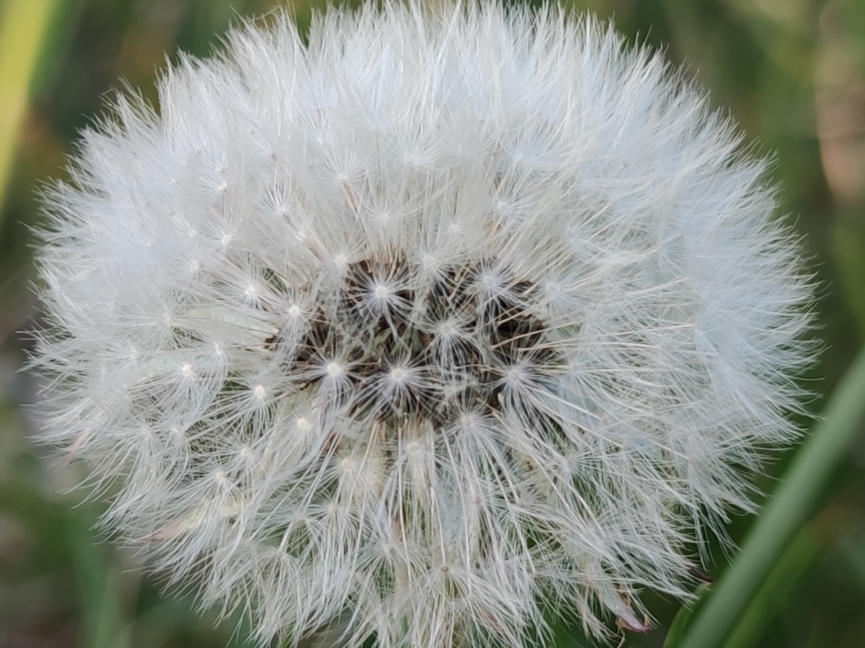
EKO DAN – POROČILO
Ime in priimek učenca: Aljaž Jereb
Razred: 8. a

Slide 2
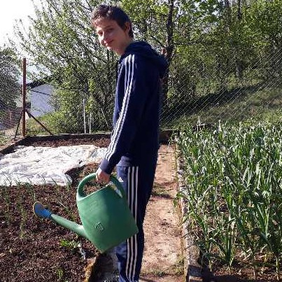
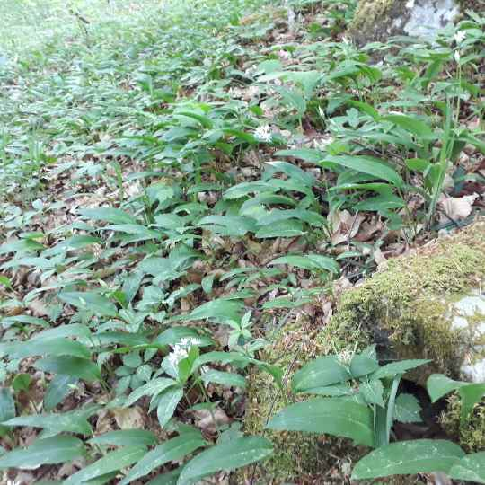
Moj EKO dan se je začel v popoldanskem času. Čakal sem na prihod staršev, da skupaj »praznujemo« »DAN ZEMLJE«. Srečo imam, da živim tako rekoč v naravi. Prvo nalogo, ki sem jo opravil, je bila zalivanje zelenjavnega vrta. Ugotovil sem, da je bila zemlja zelo suha, saj že dalj časa ni bilo padavin.
Po opravljeni nalogi sem z mami odšel v gozd, kjer sva se gibala na svežem zraku. Nabrala sva čemaž, iz katerega sva kasneje skuhala juho.

Slide 3
Odločil sem se, da bom naravo pogledal malo drugače. Napravil sem fotografije z motivi rastlin, ki v tem času cvetijo. Fotografiral sem magnolijo, rožmarin, marjetico, češnjev cvet, češnjev plod, cvet jablane, zlatico, regratovo lučko, smrekov vršiček... . Motive sem ujel pred hišo, na vrtu in pred gozdom. Še posebno zanimiva se mi zdi slika s čebelo.
Z očetom sva si po opravljenih posnetkih ogledala povečave in se čudila lepotam narave.
Najino zabavno z se je zaključilo v mraku. Na njegovo pobudo sva počakala na čas, ko se narava prične umirjati. Večkrat me je opomnil na pomembnost doživljanja »ravno tega trenutka«.
Ko sva se vrnila domov, sem napravil album fotografij.

Slide 4
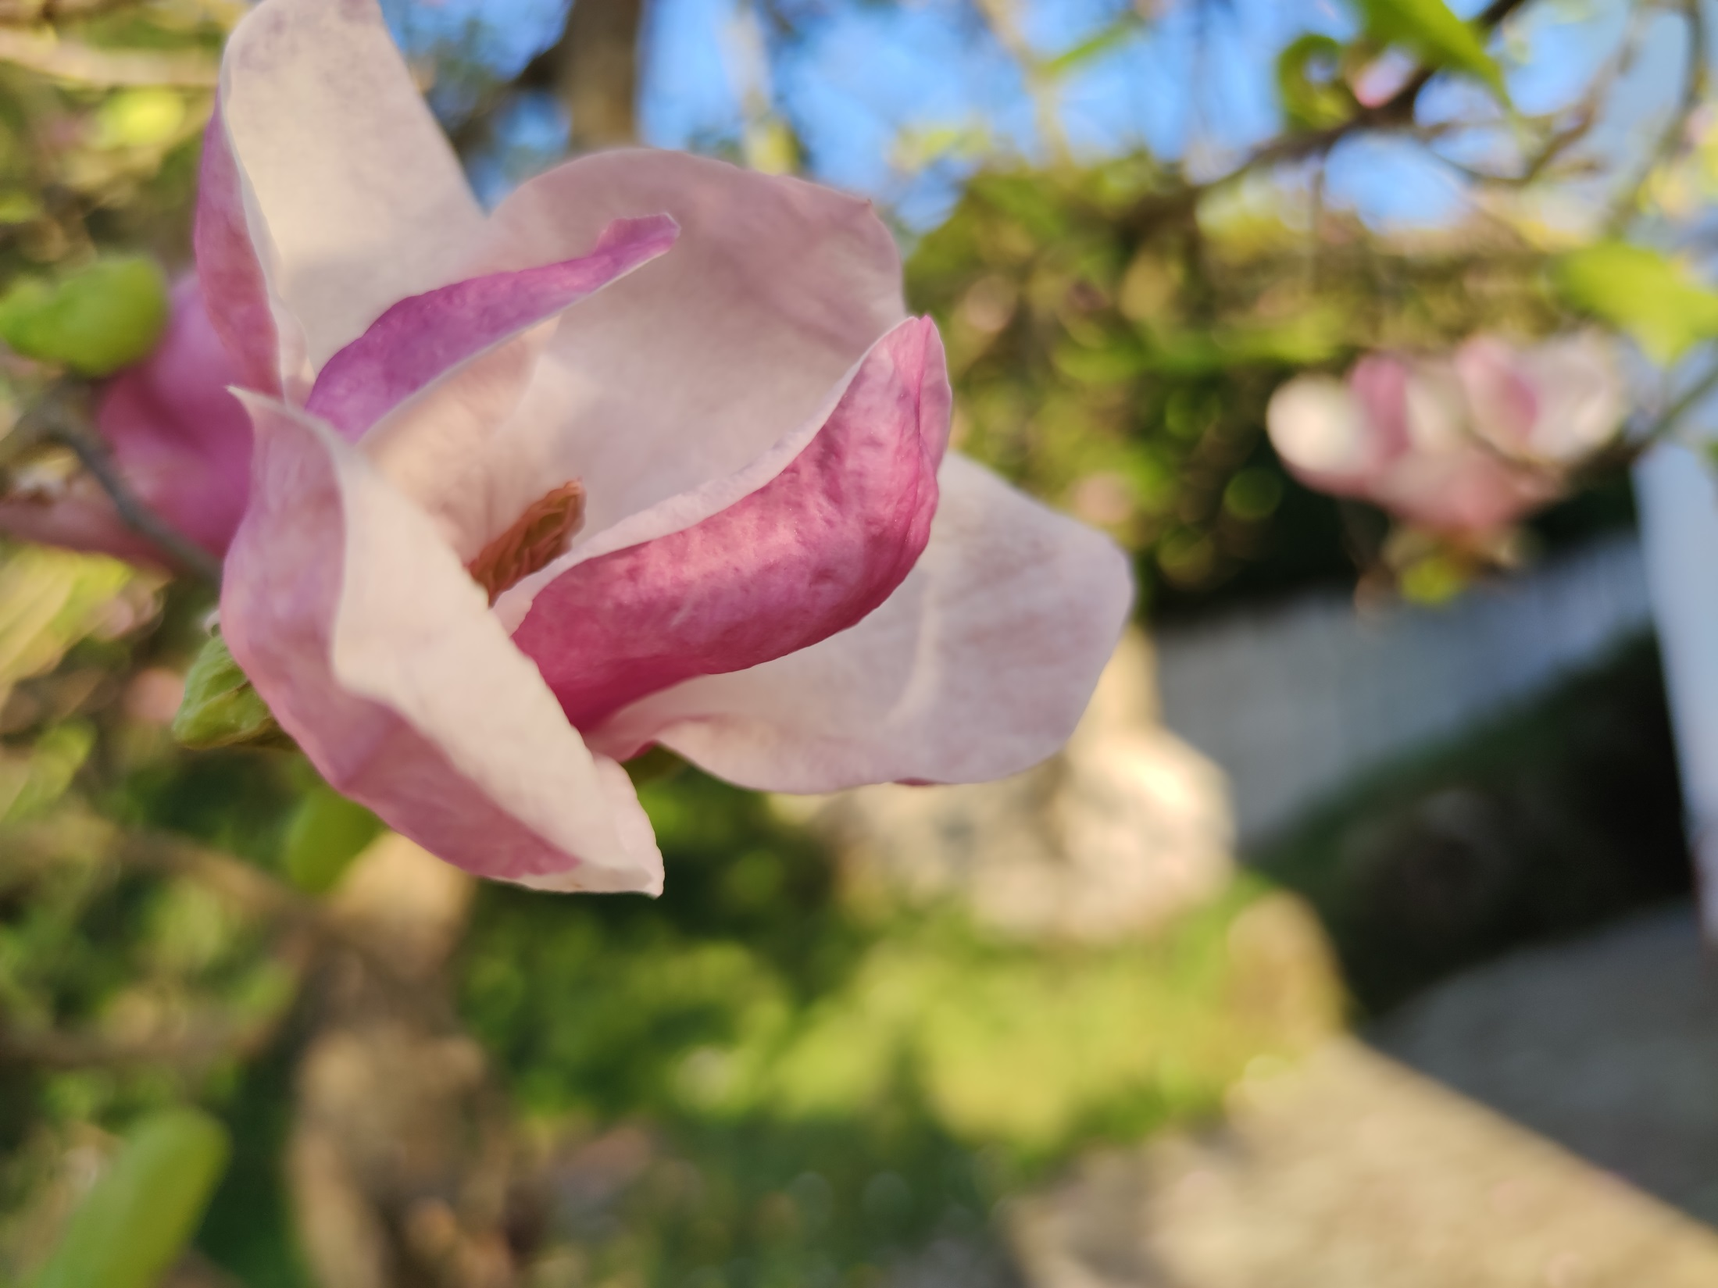

Slide 5
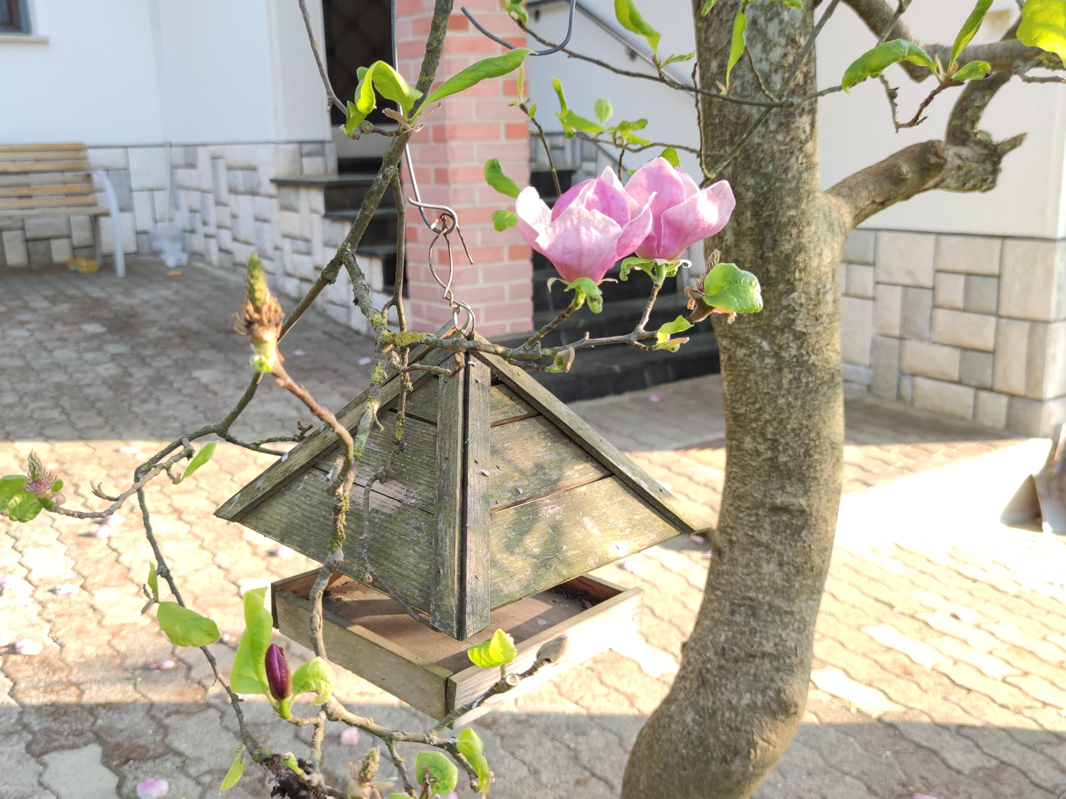

Slide 6
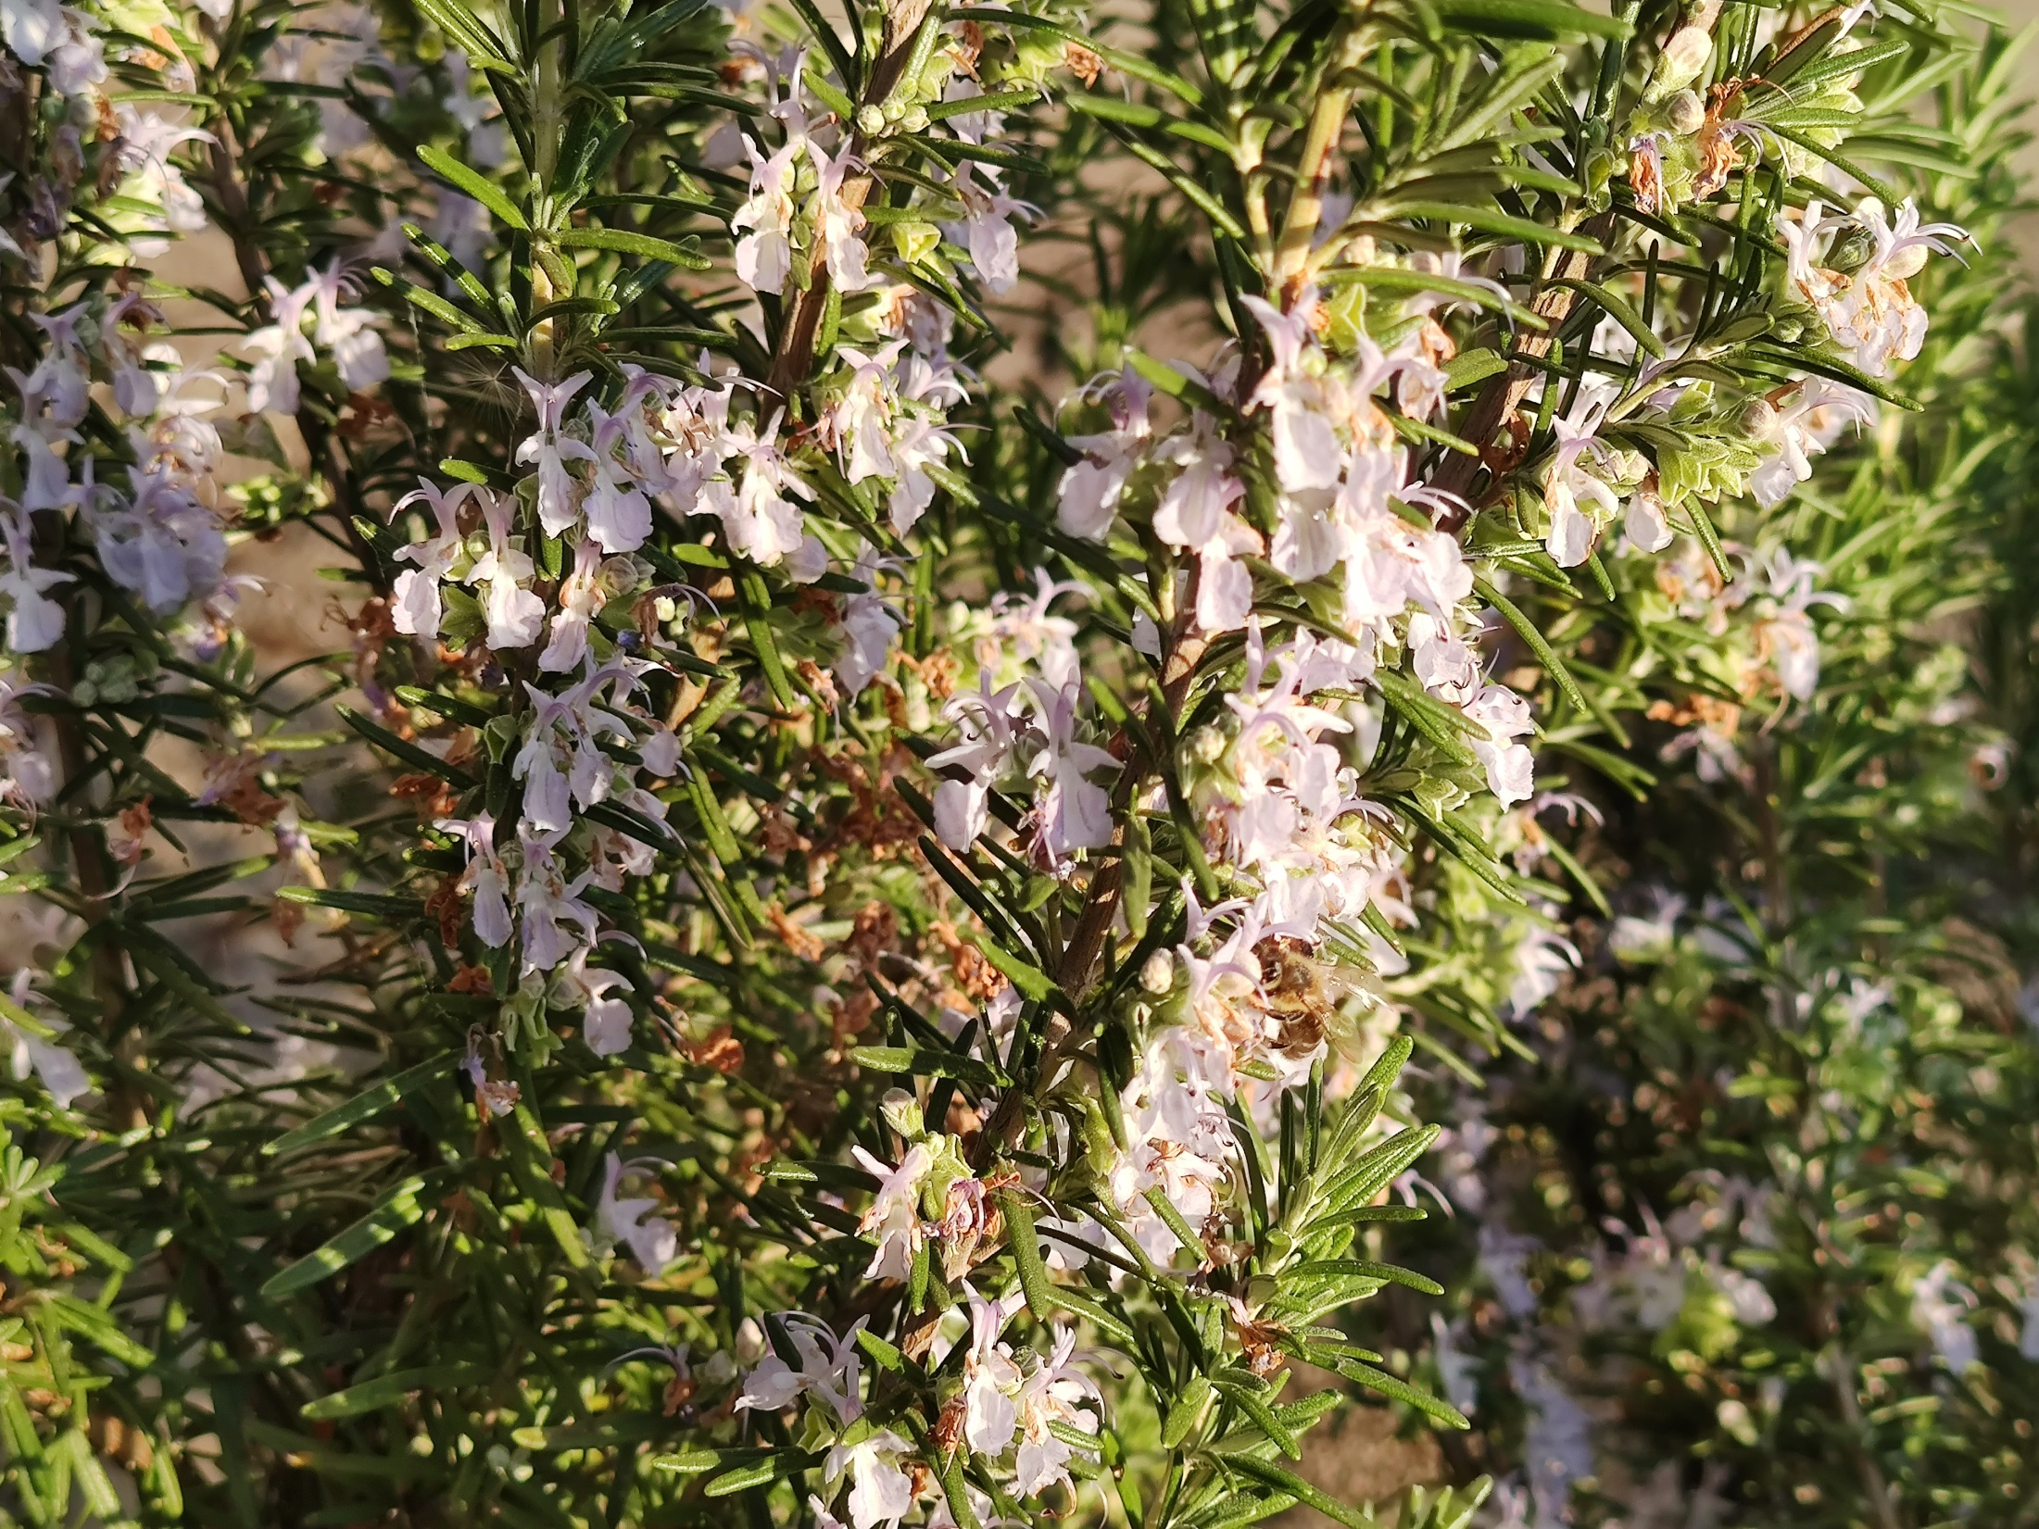

Slide 7
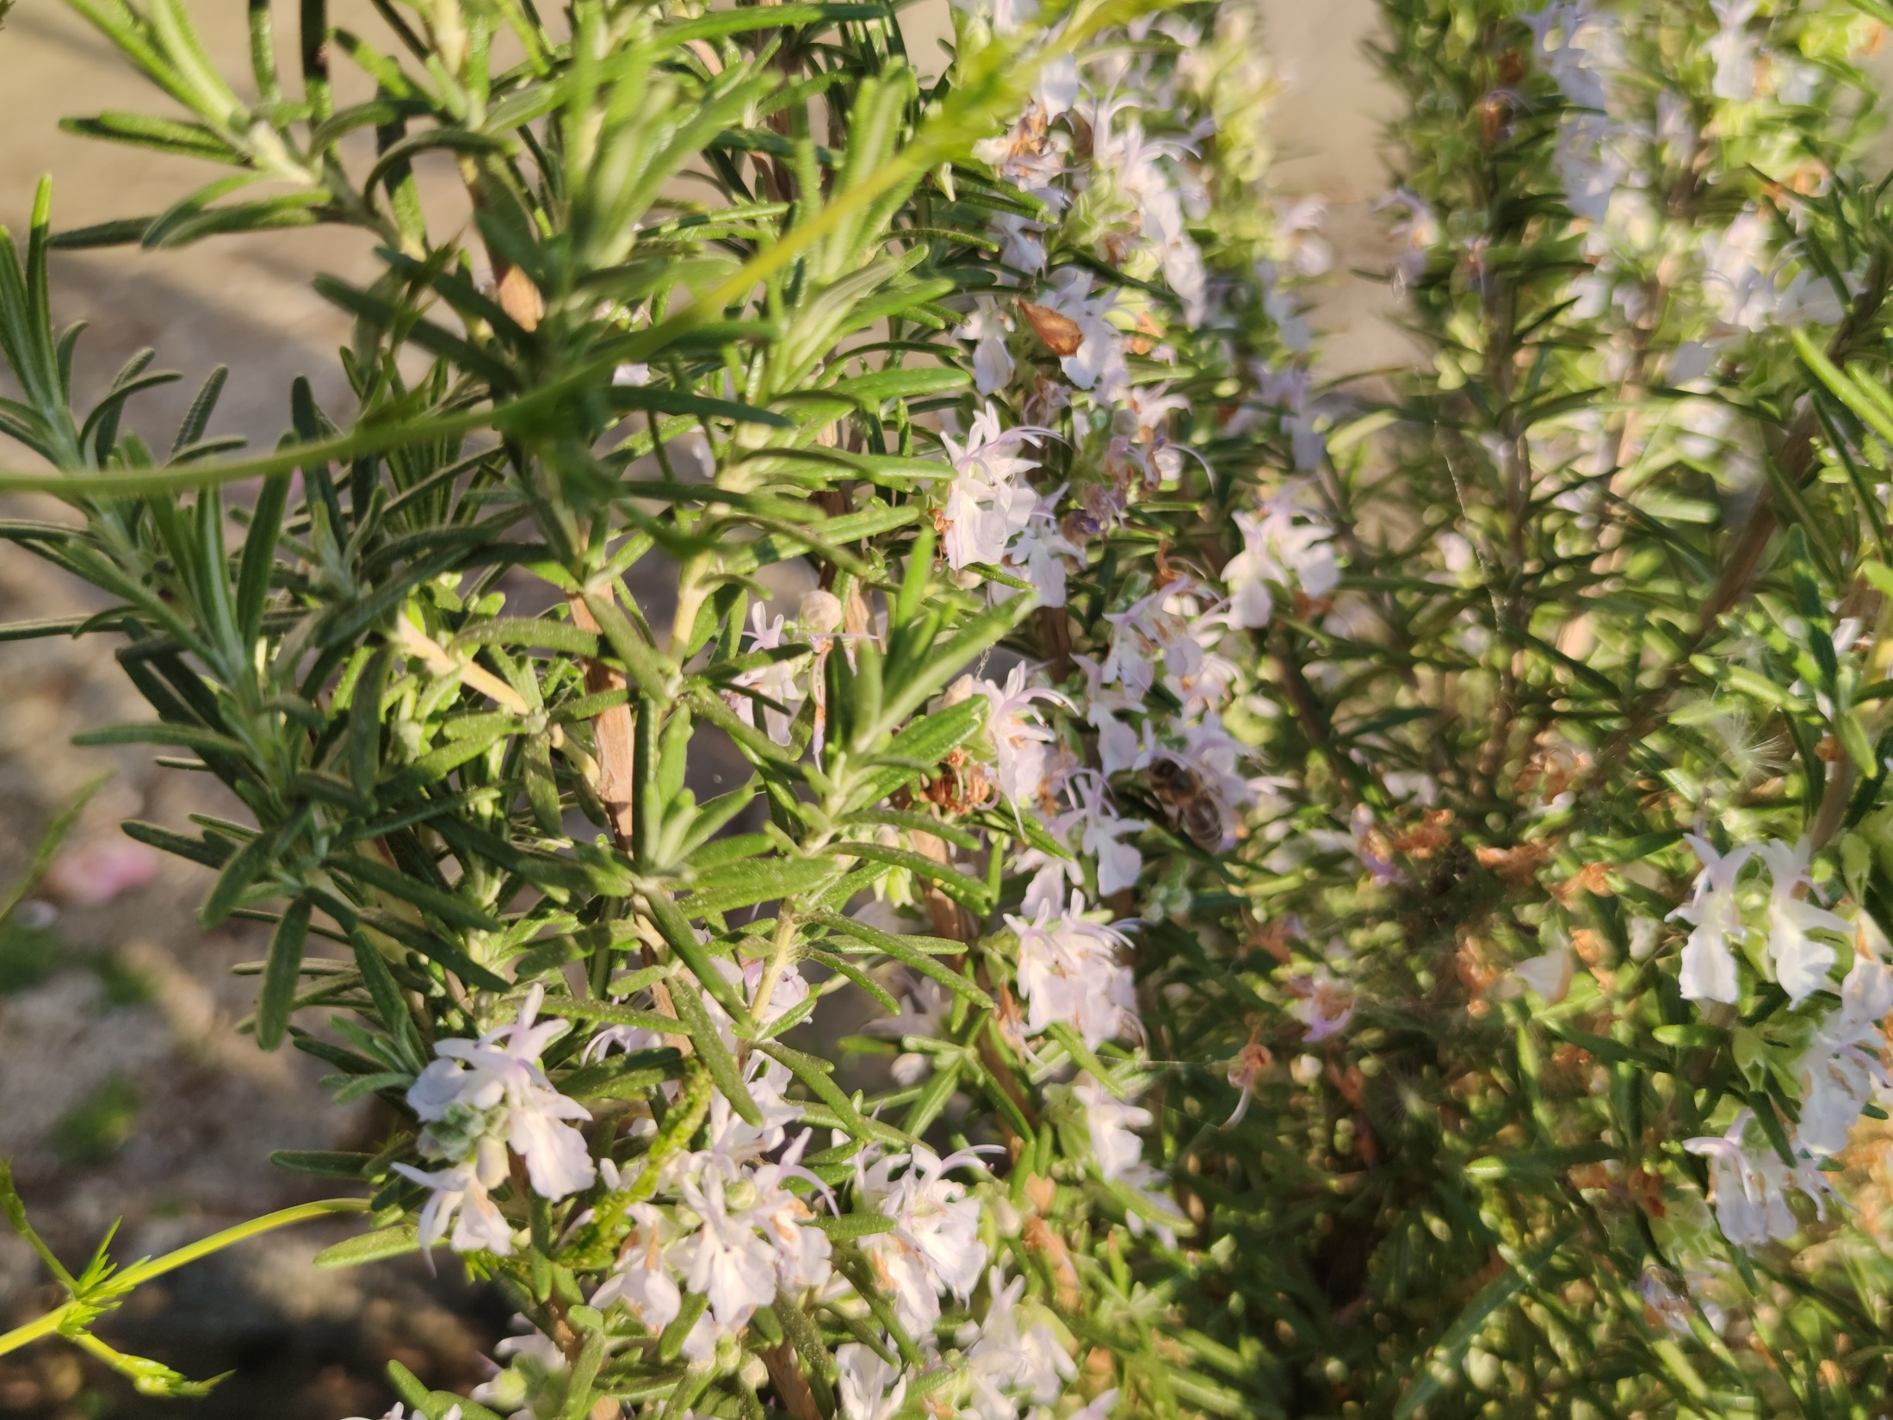

Slide 8
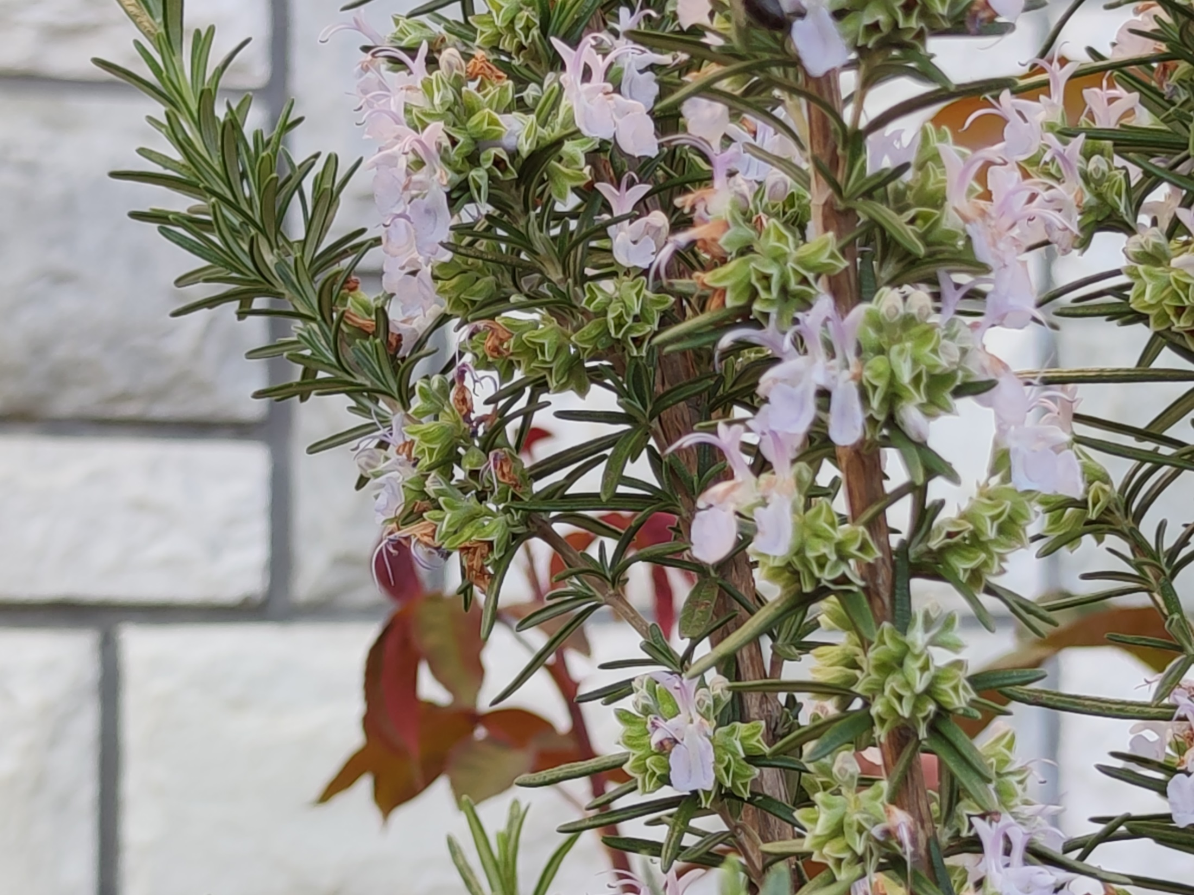

Slide 9
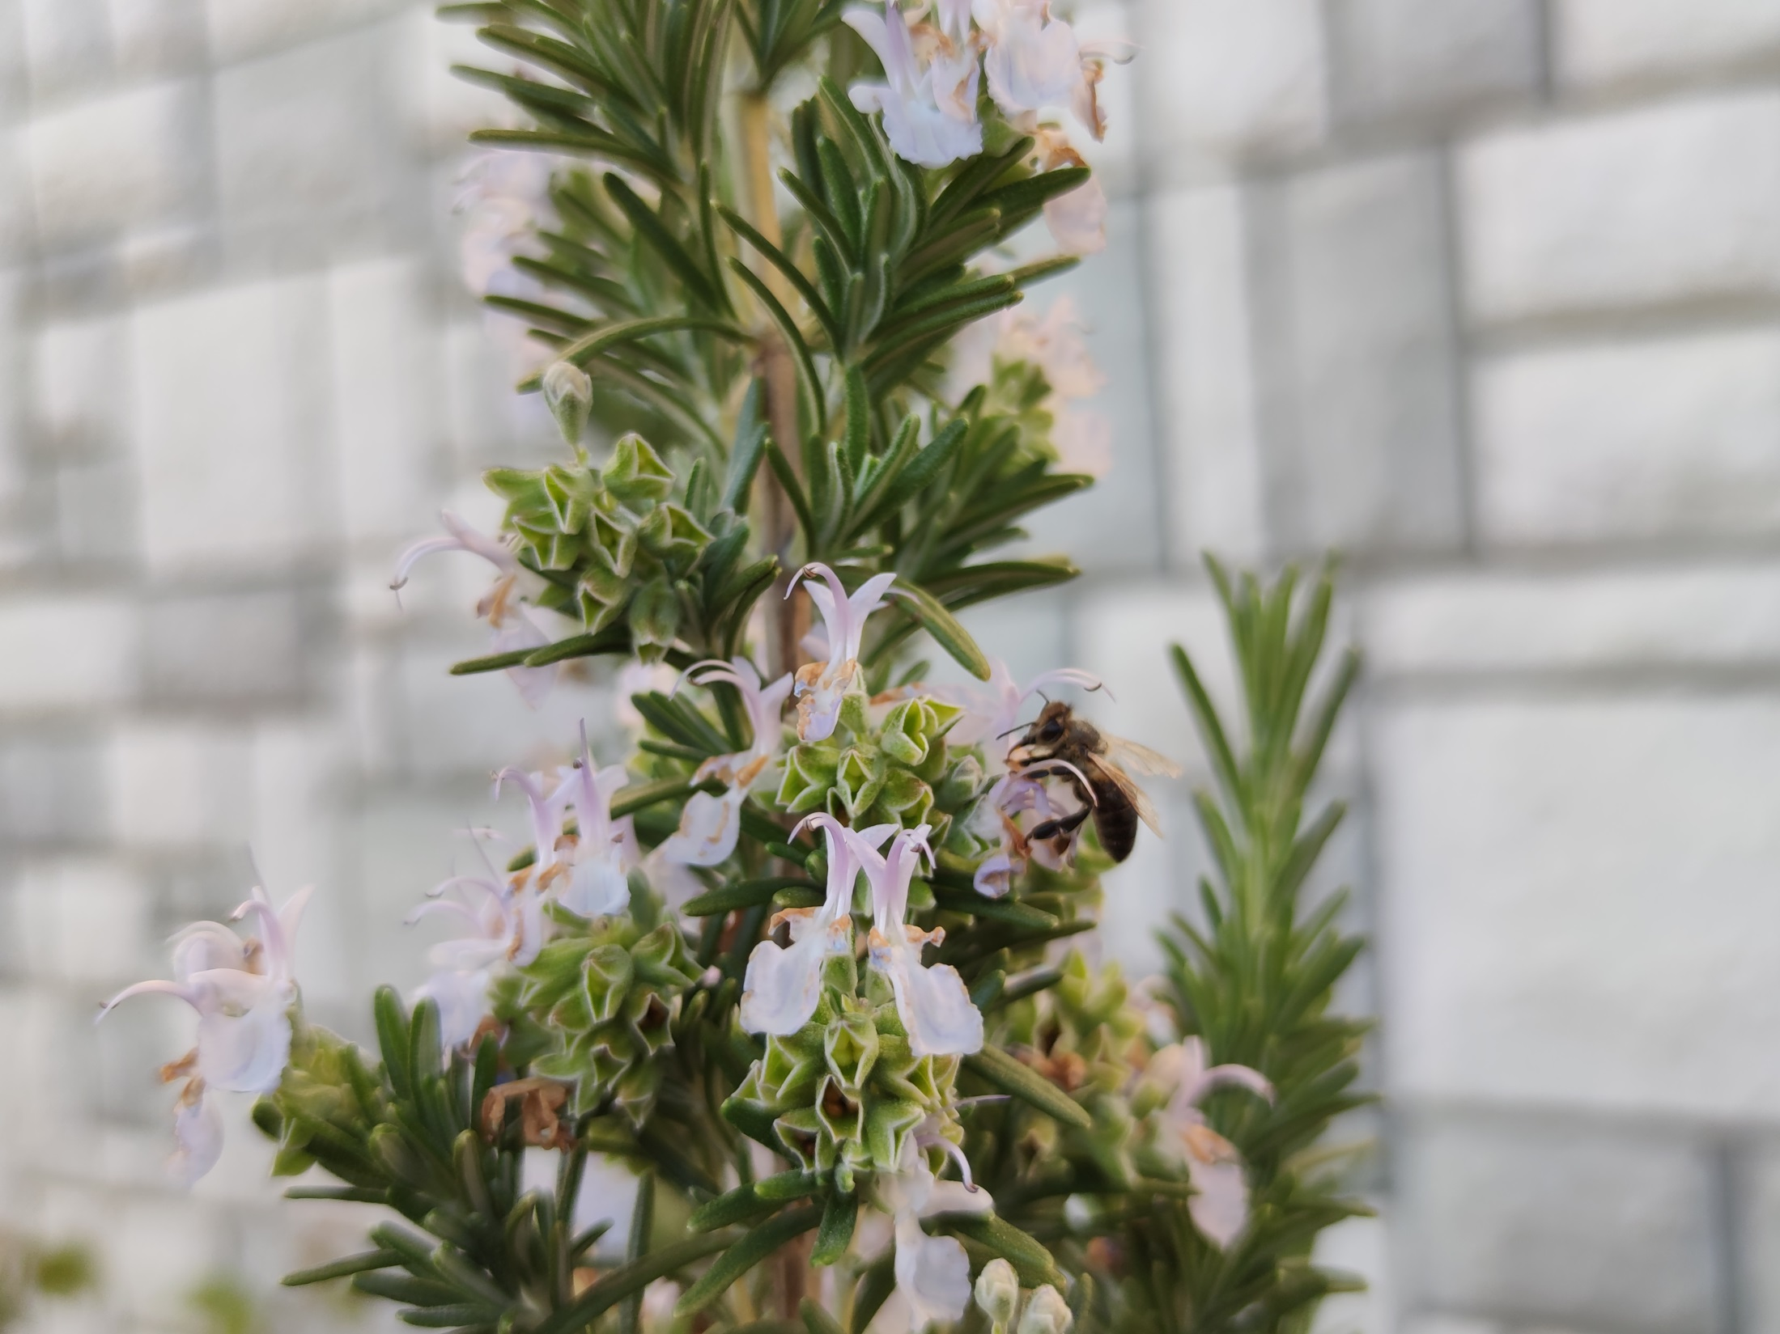

Slide 11
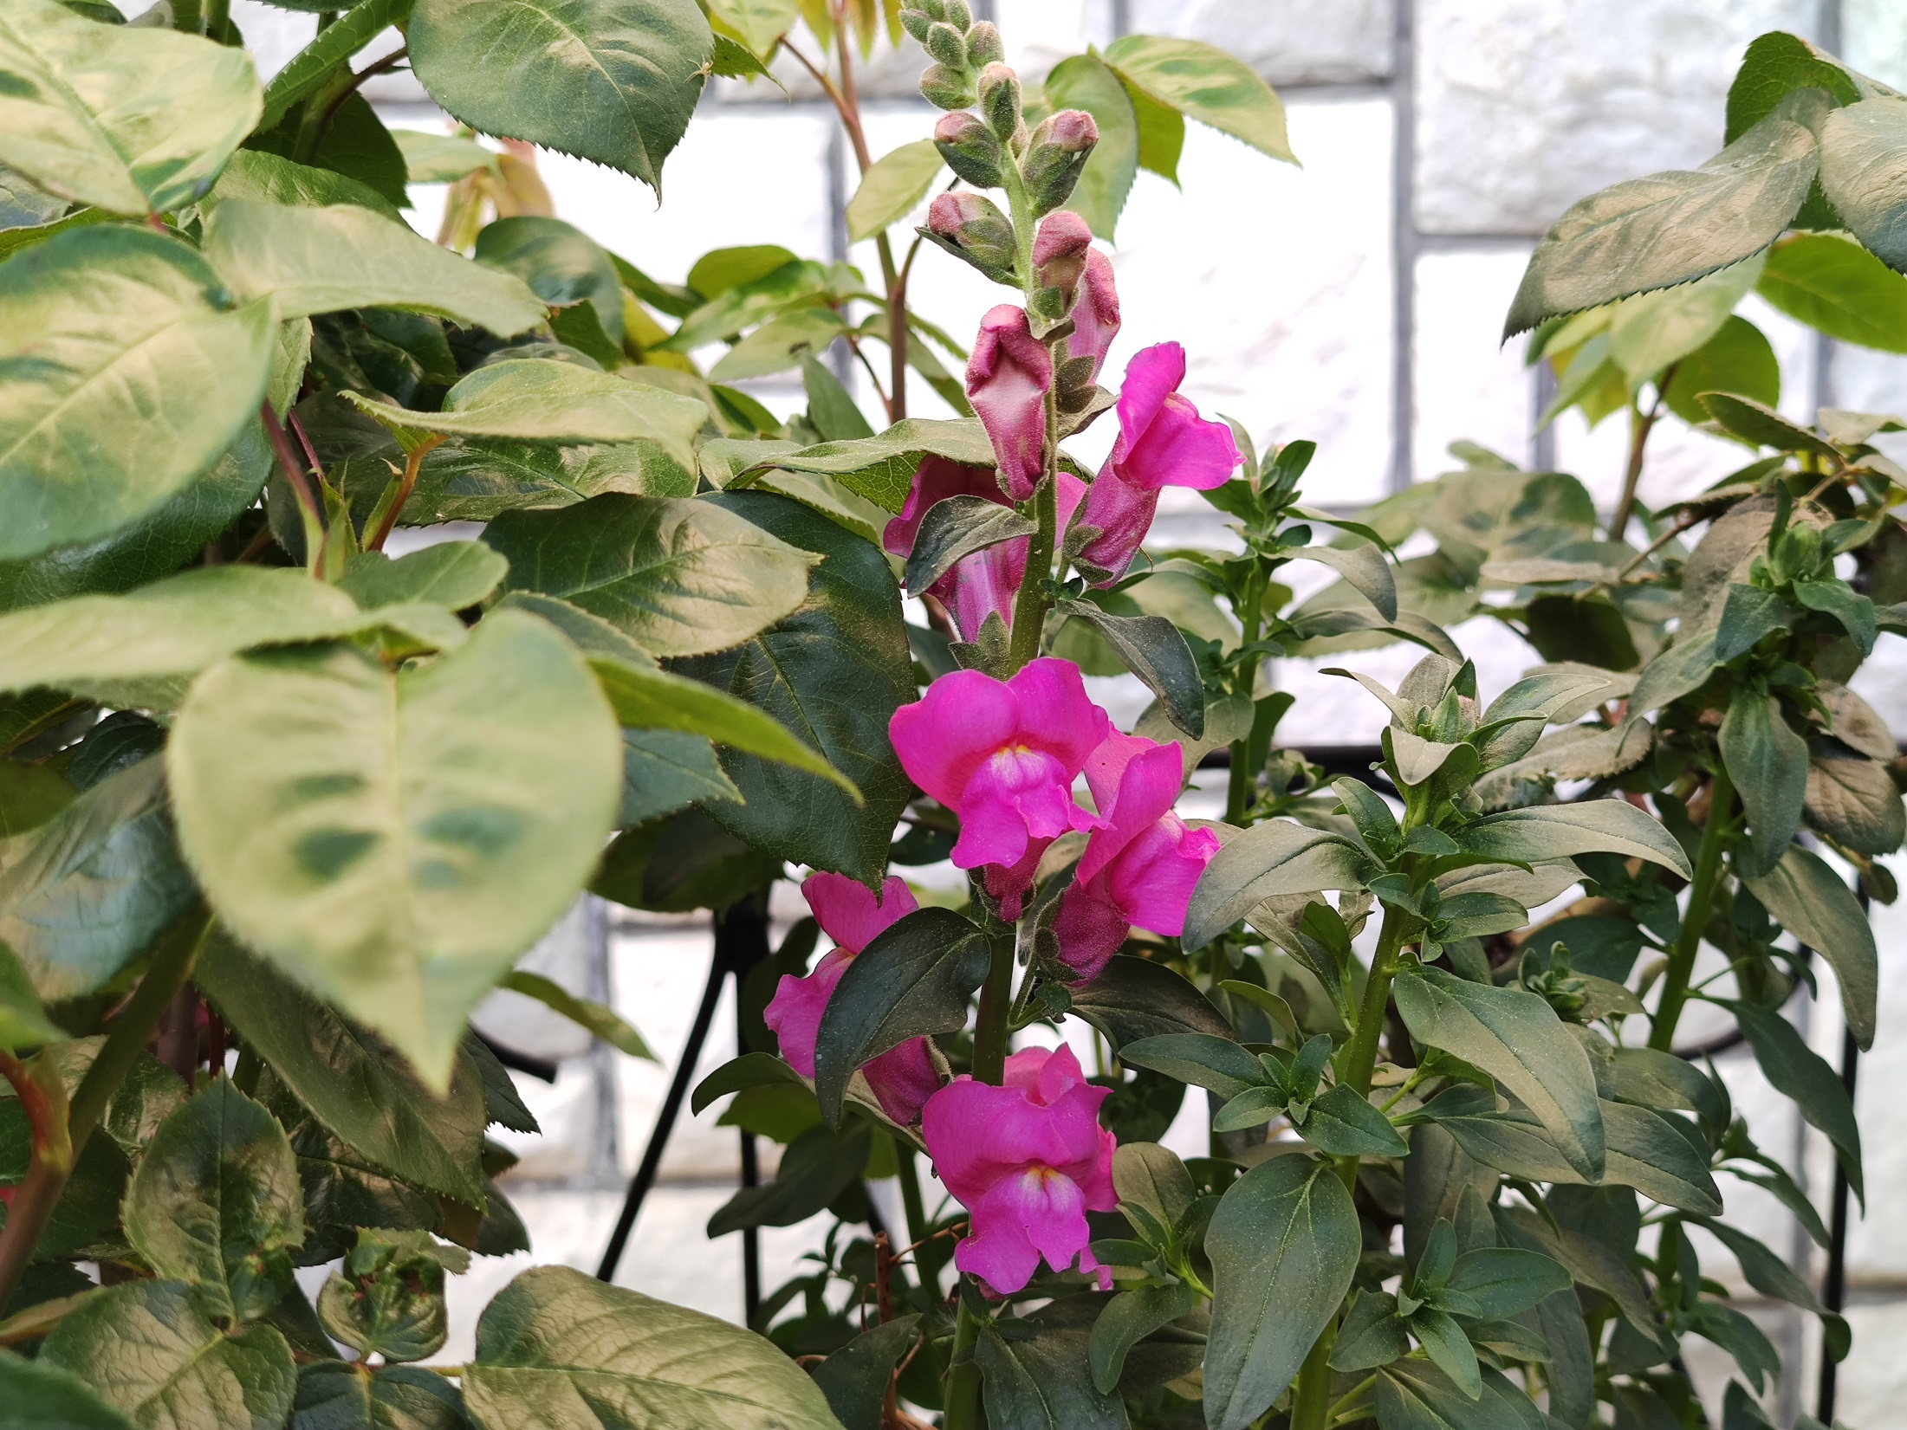

Slide 12
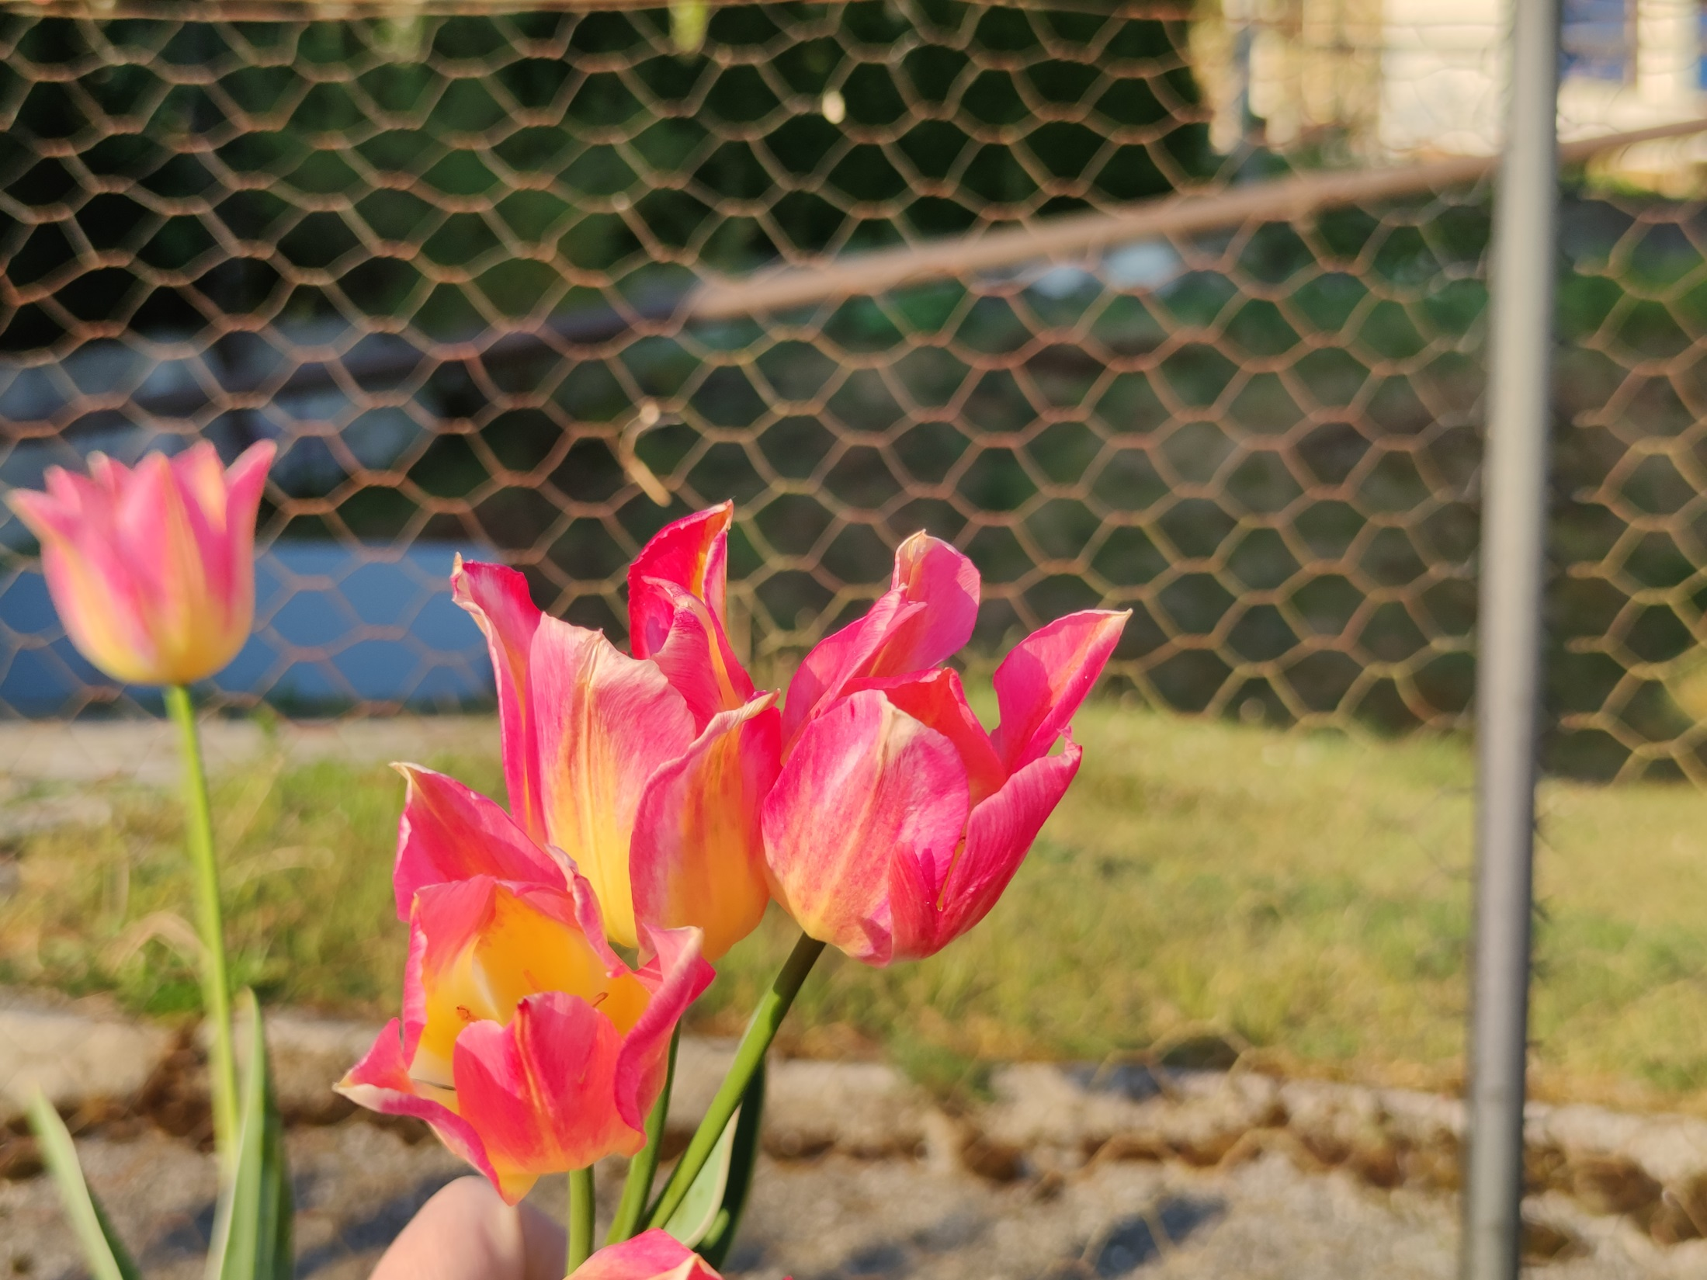

Slide 13
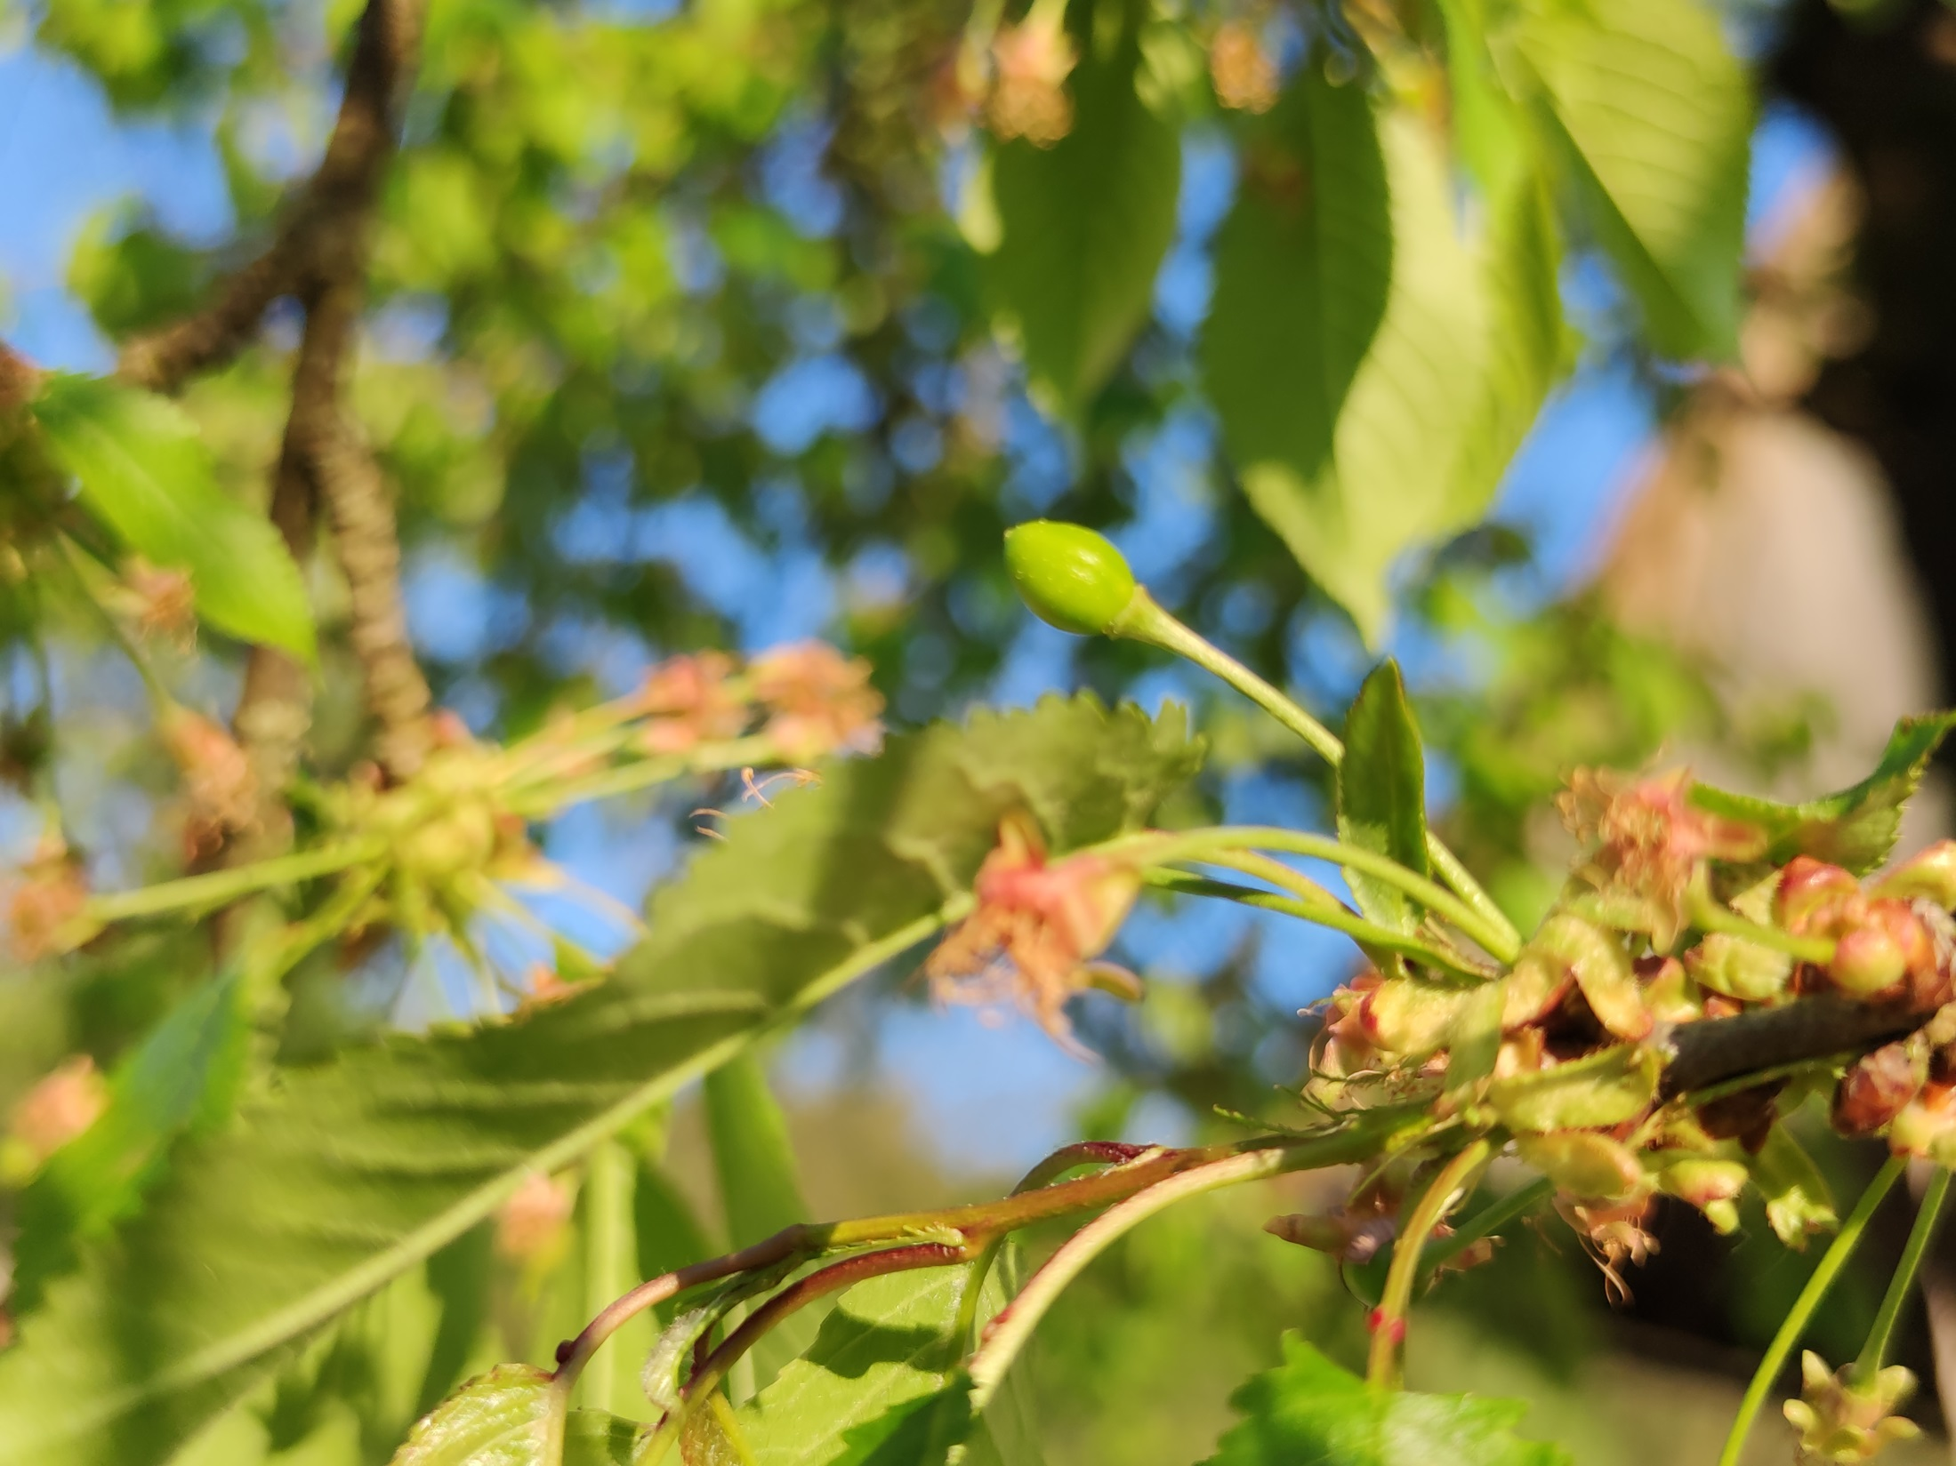

Slide 14
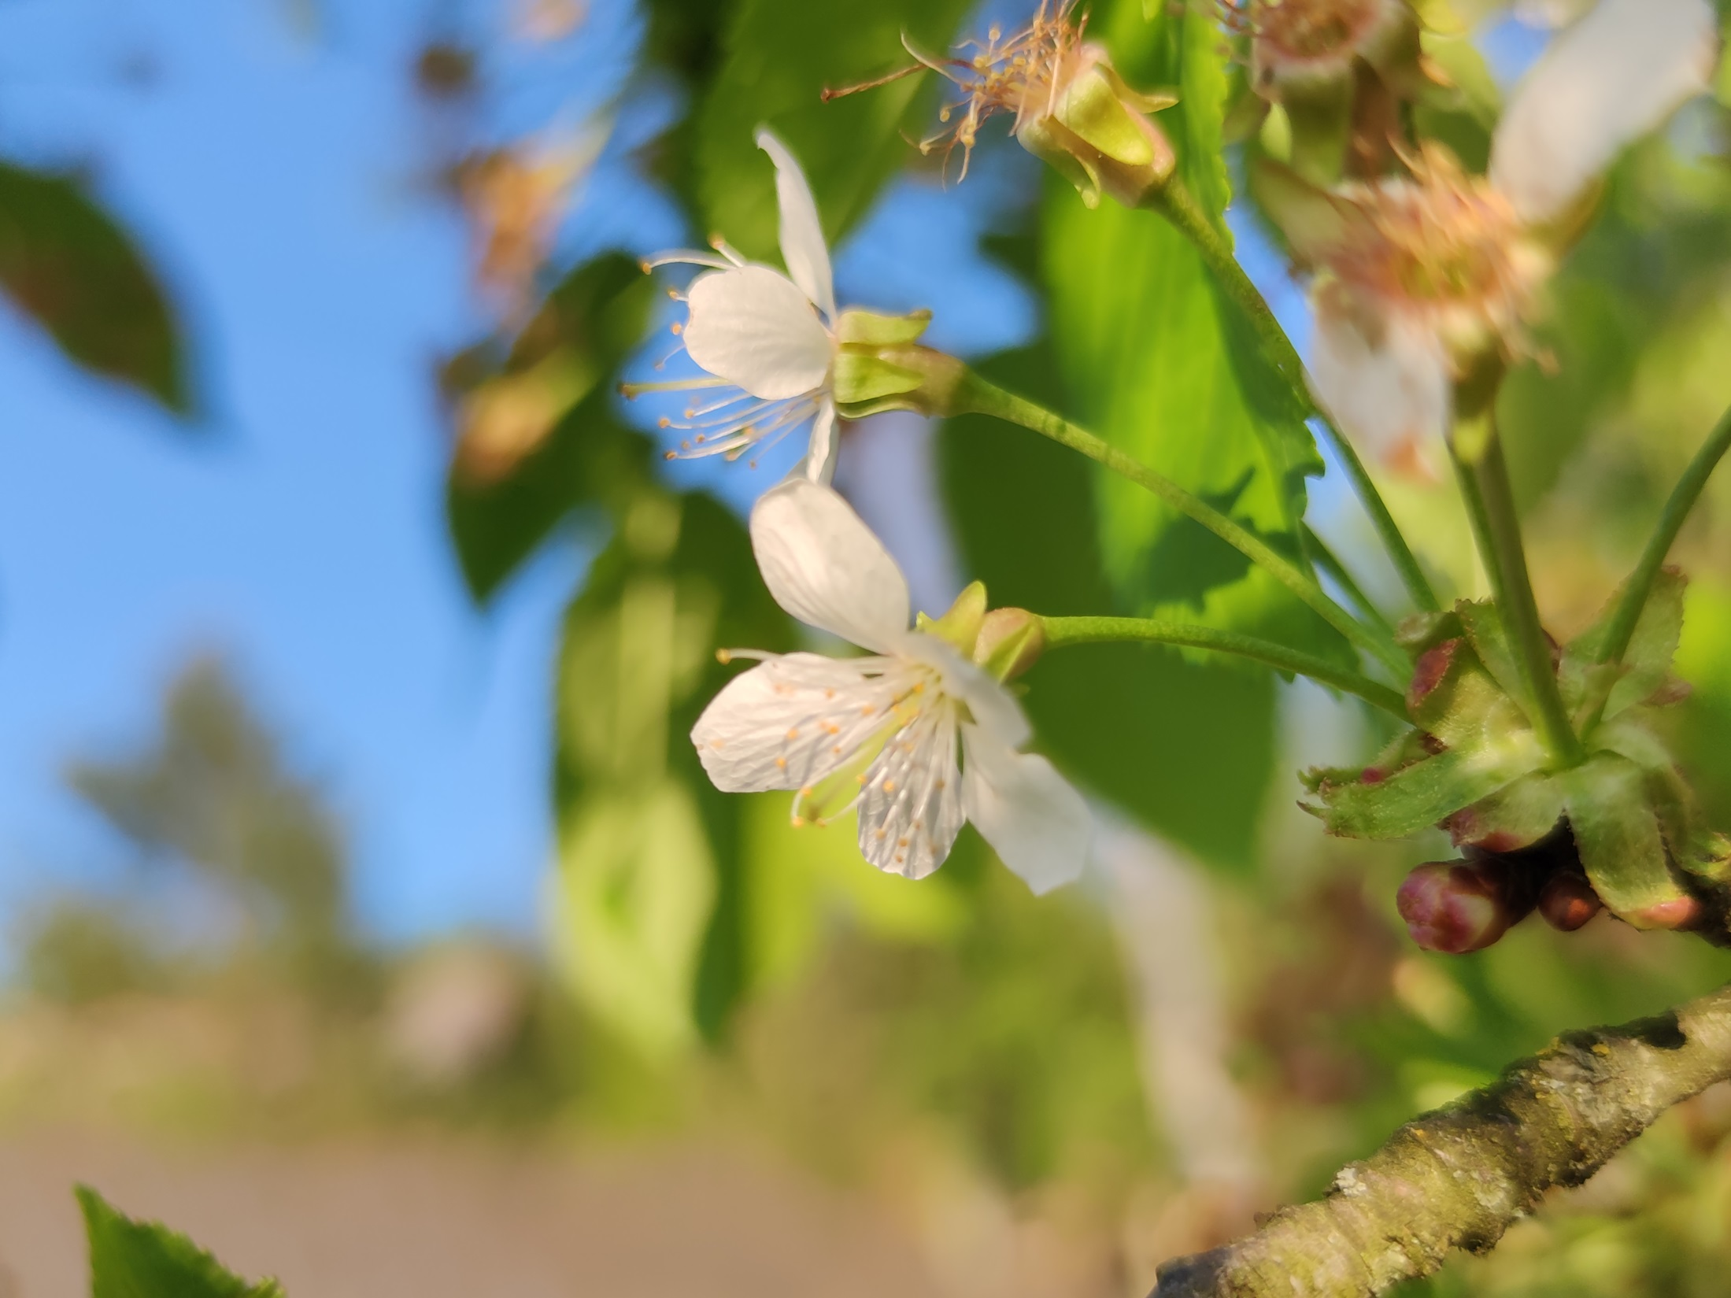

Slide 15
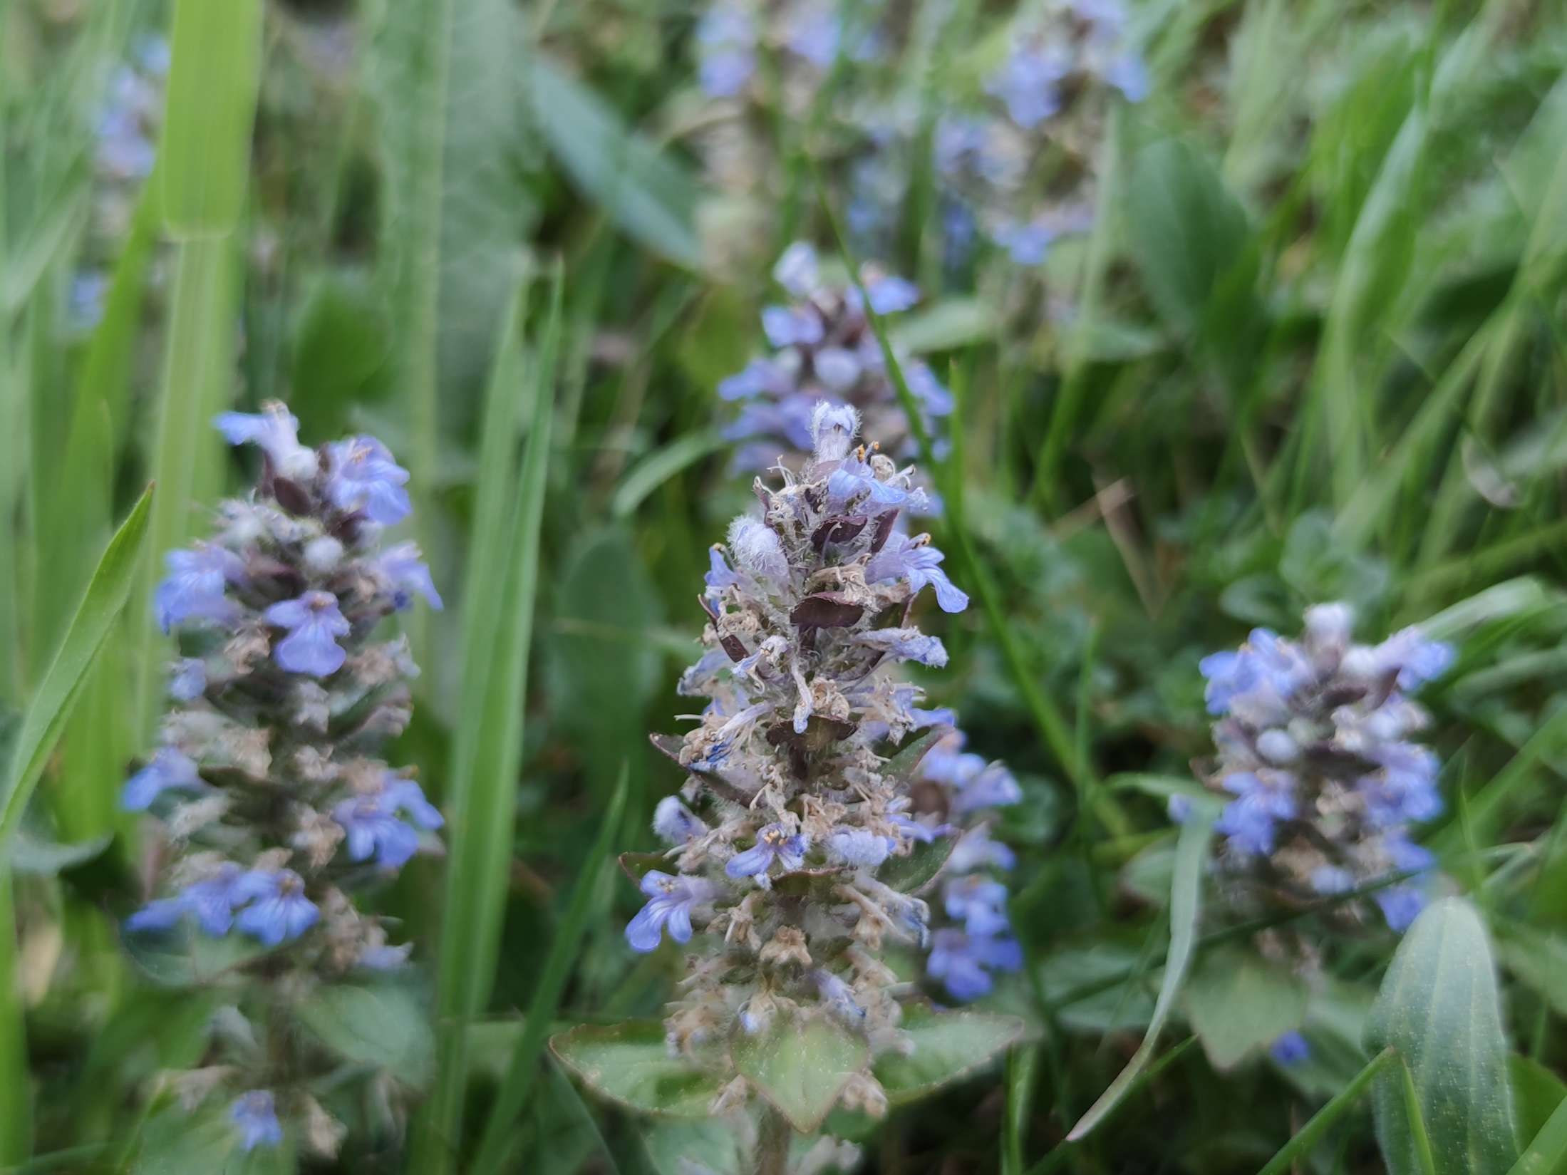

Slide 16
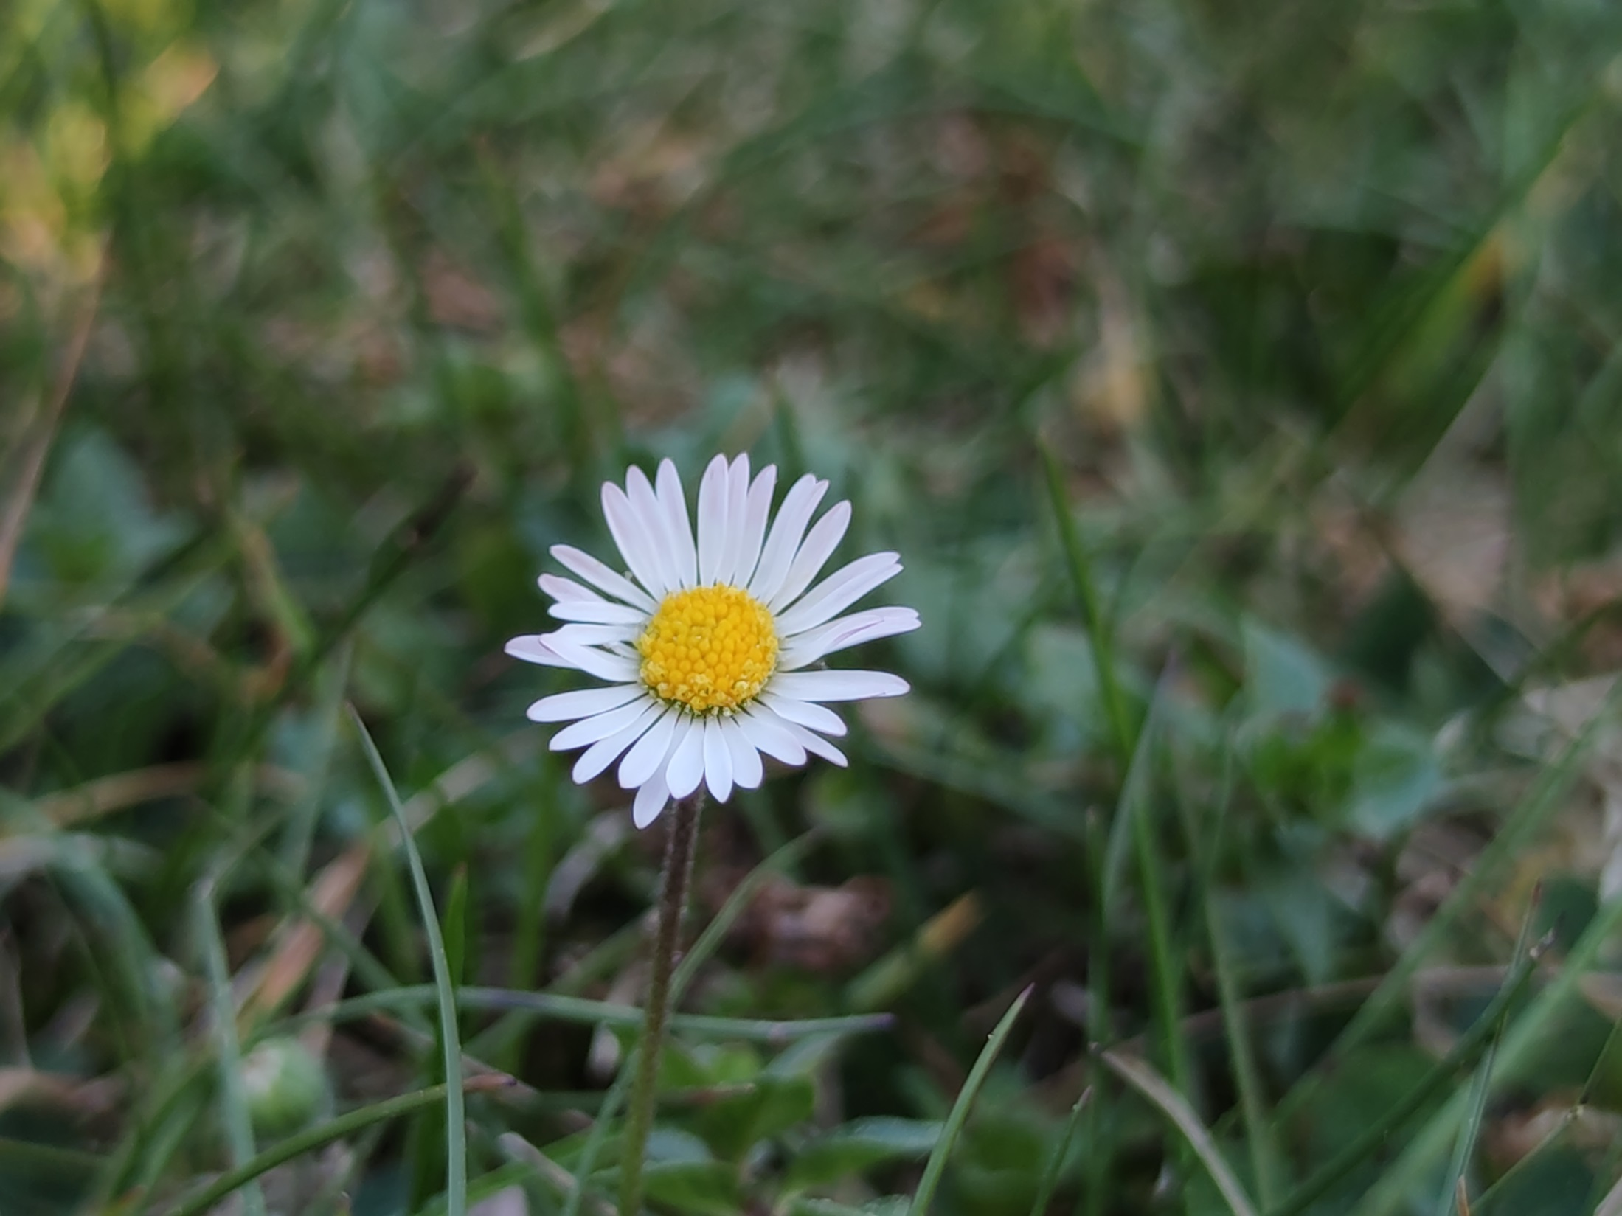

Slide 17
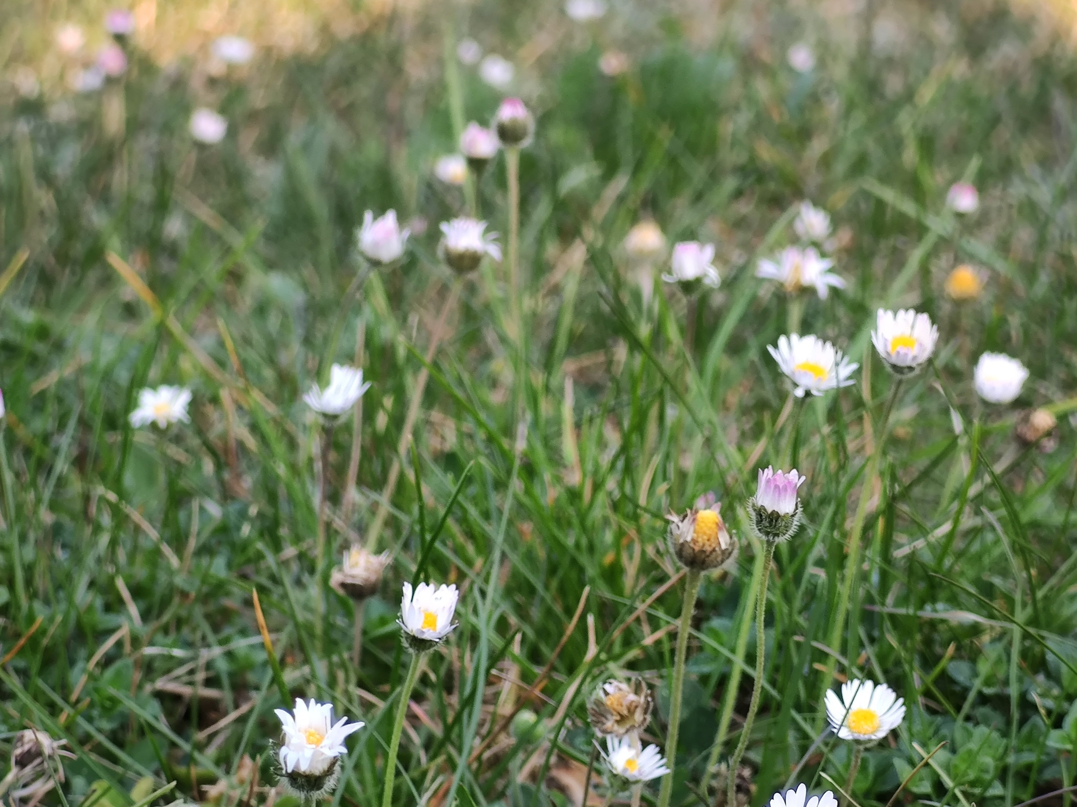

Slide 18
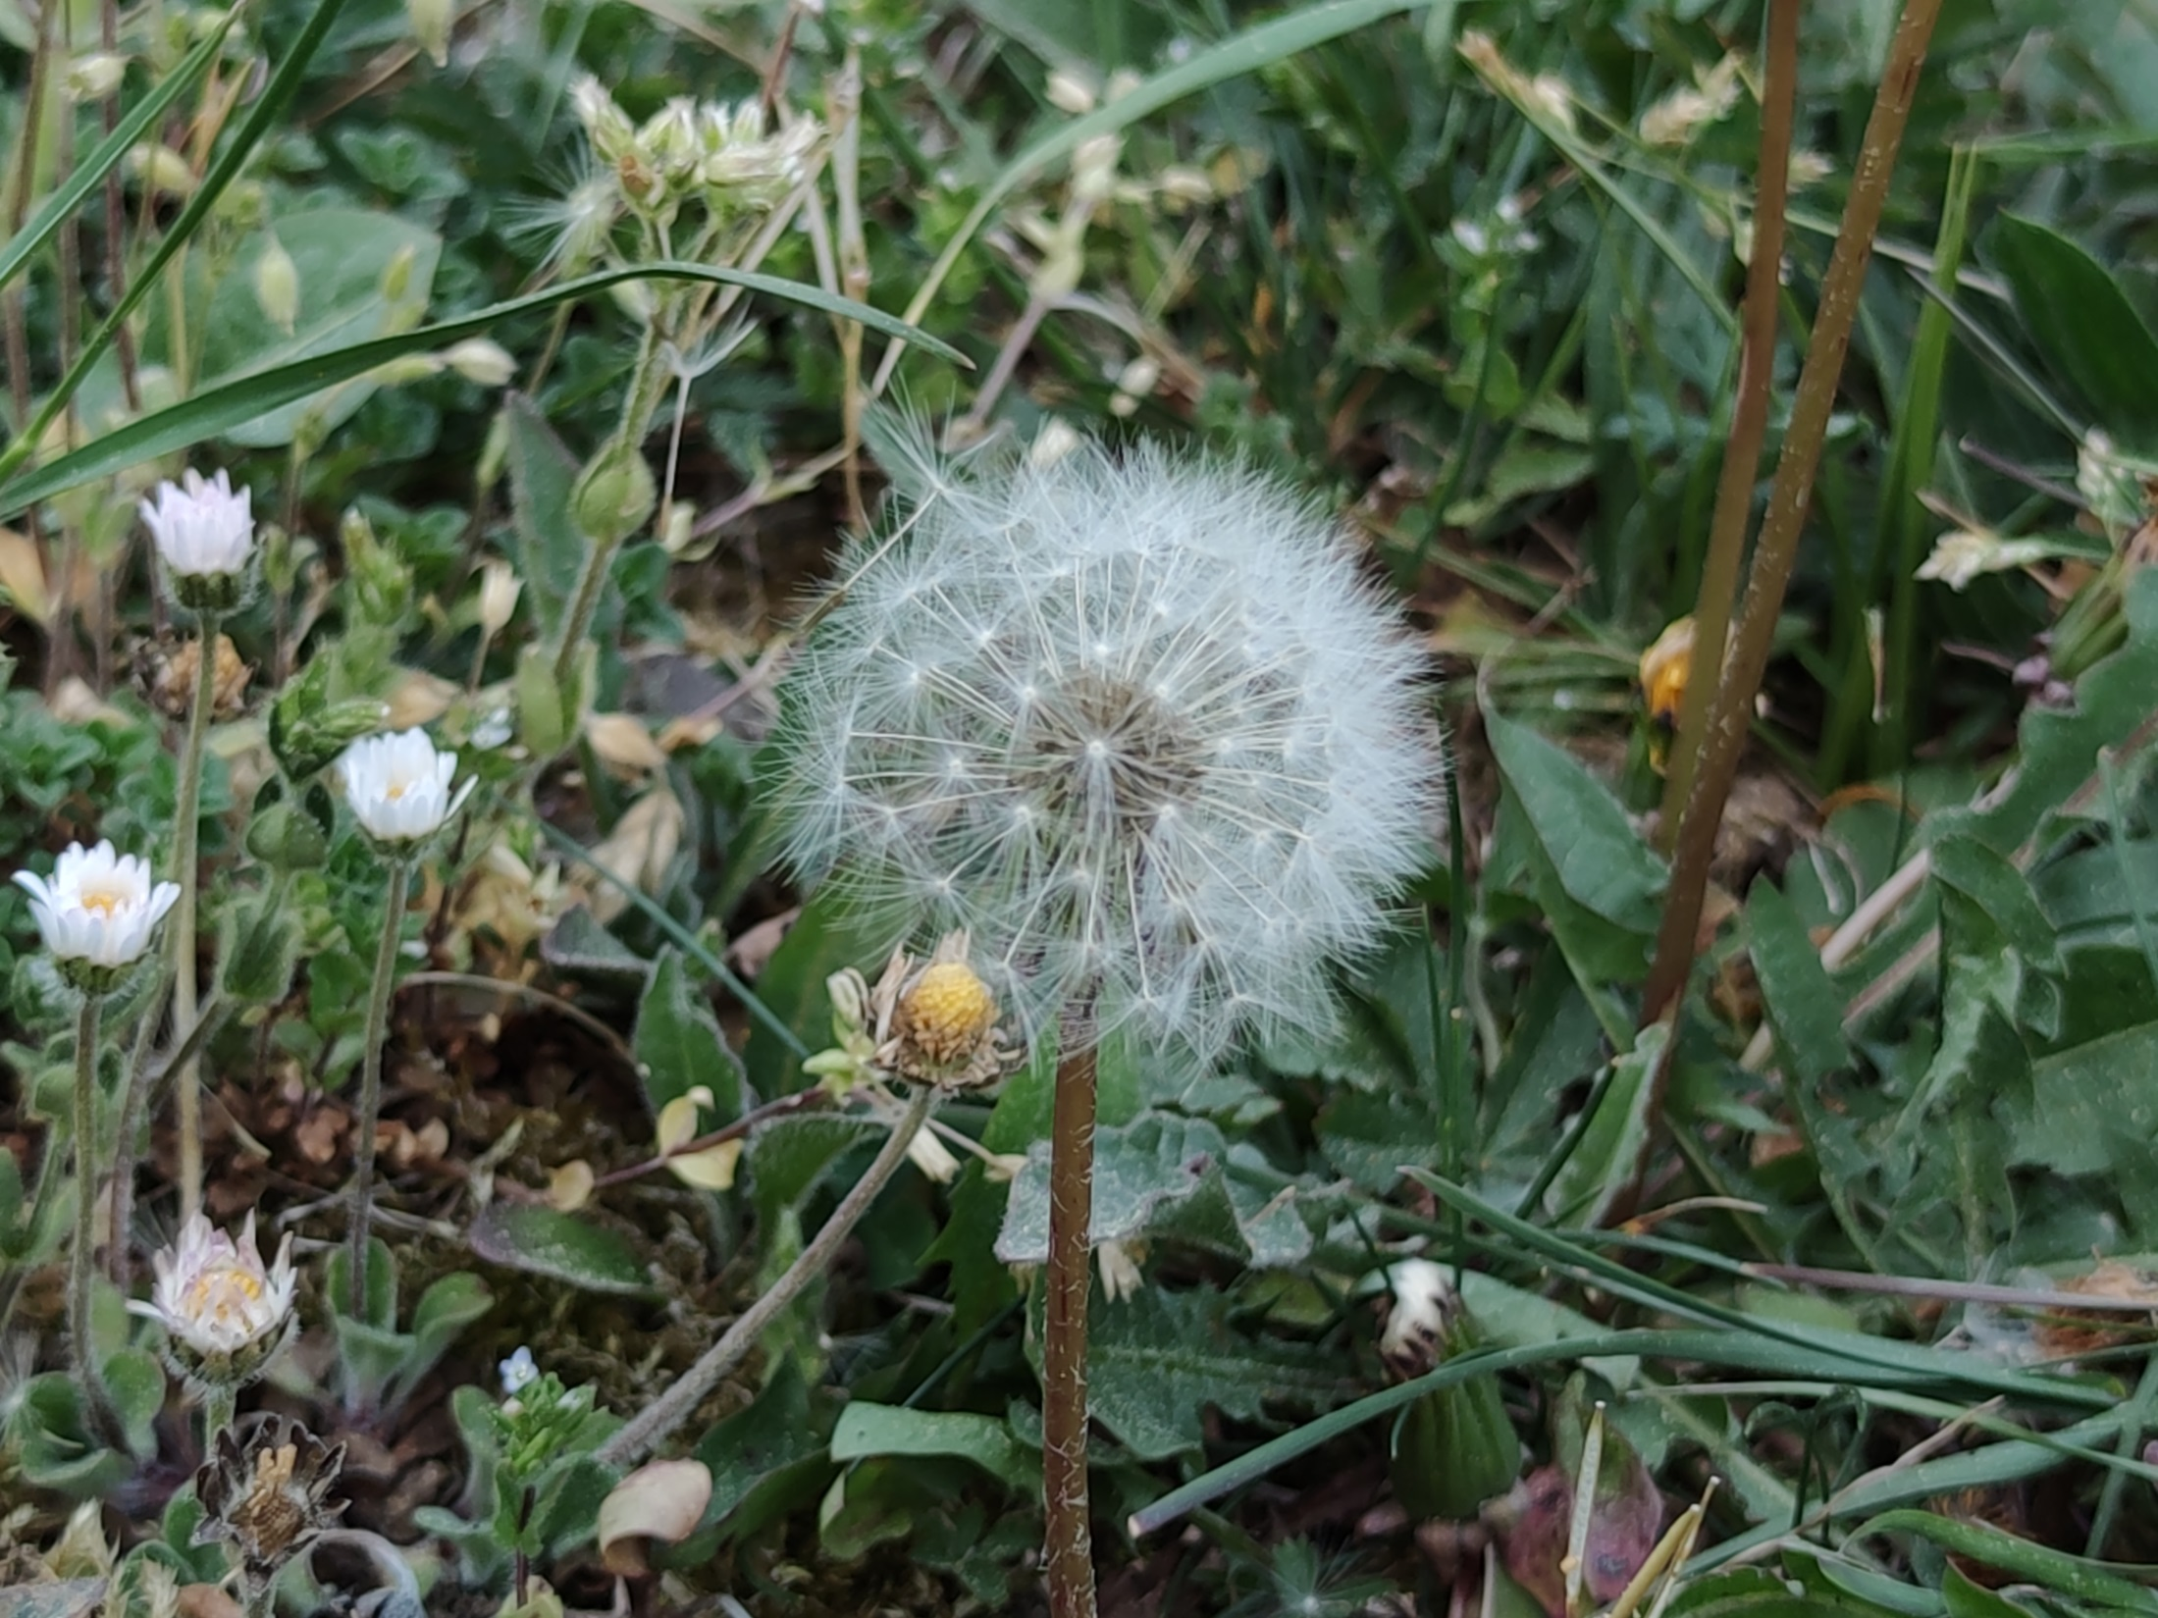

Slide 19
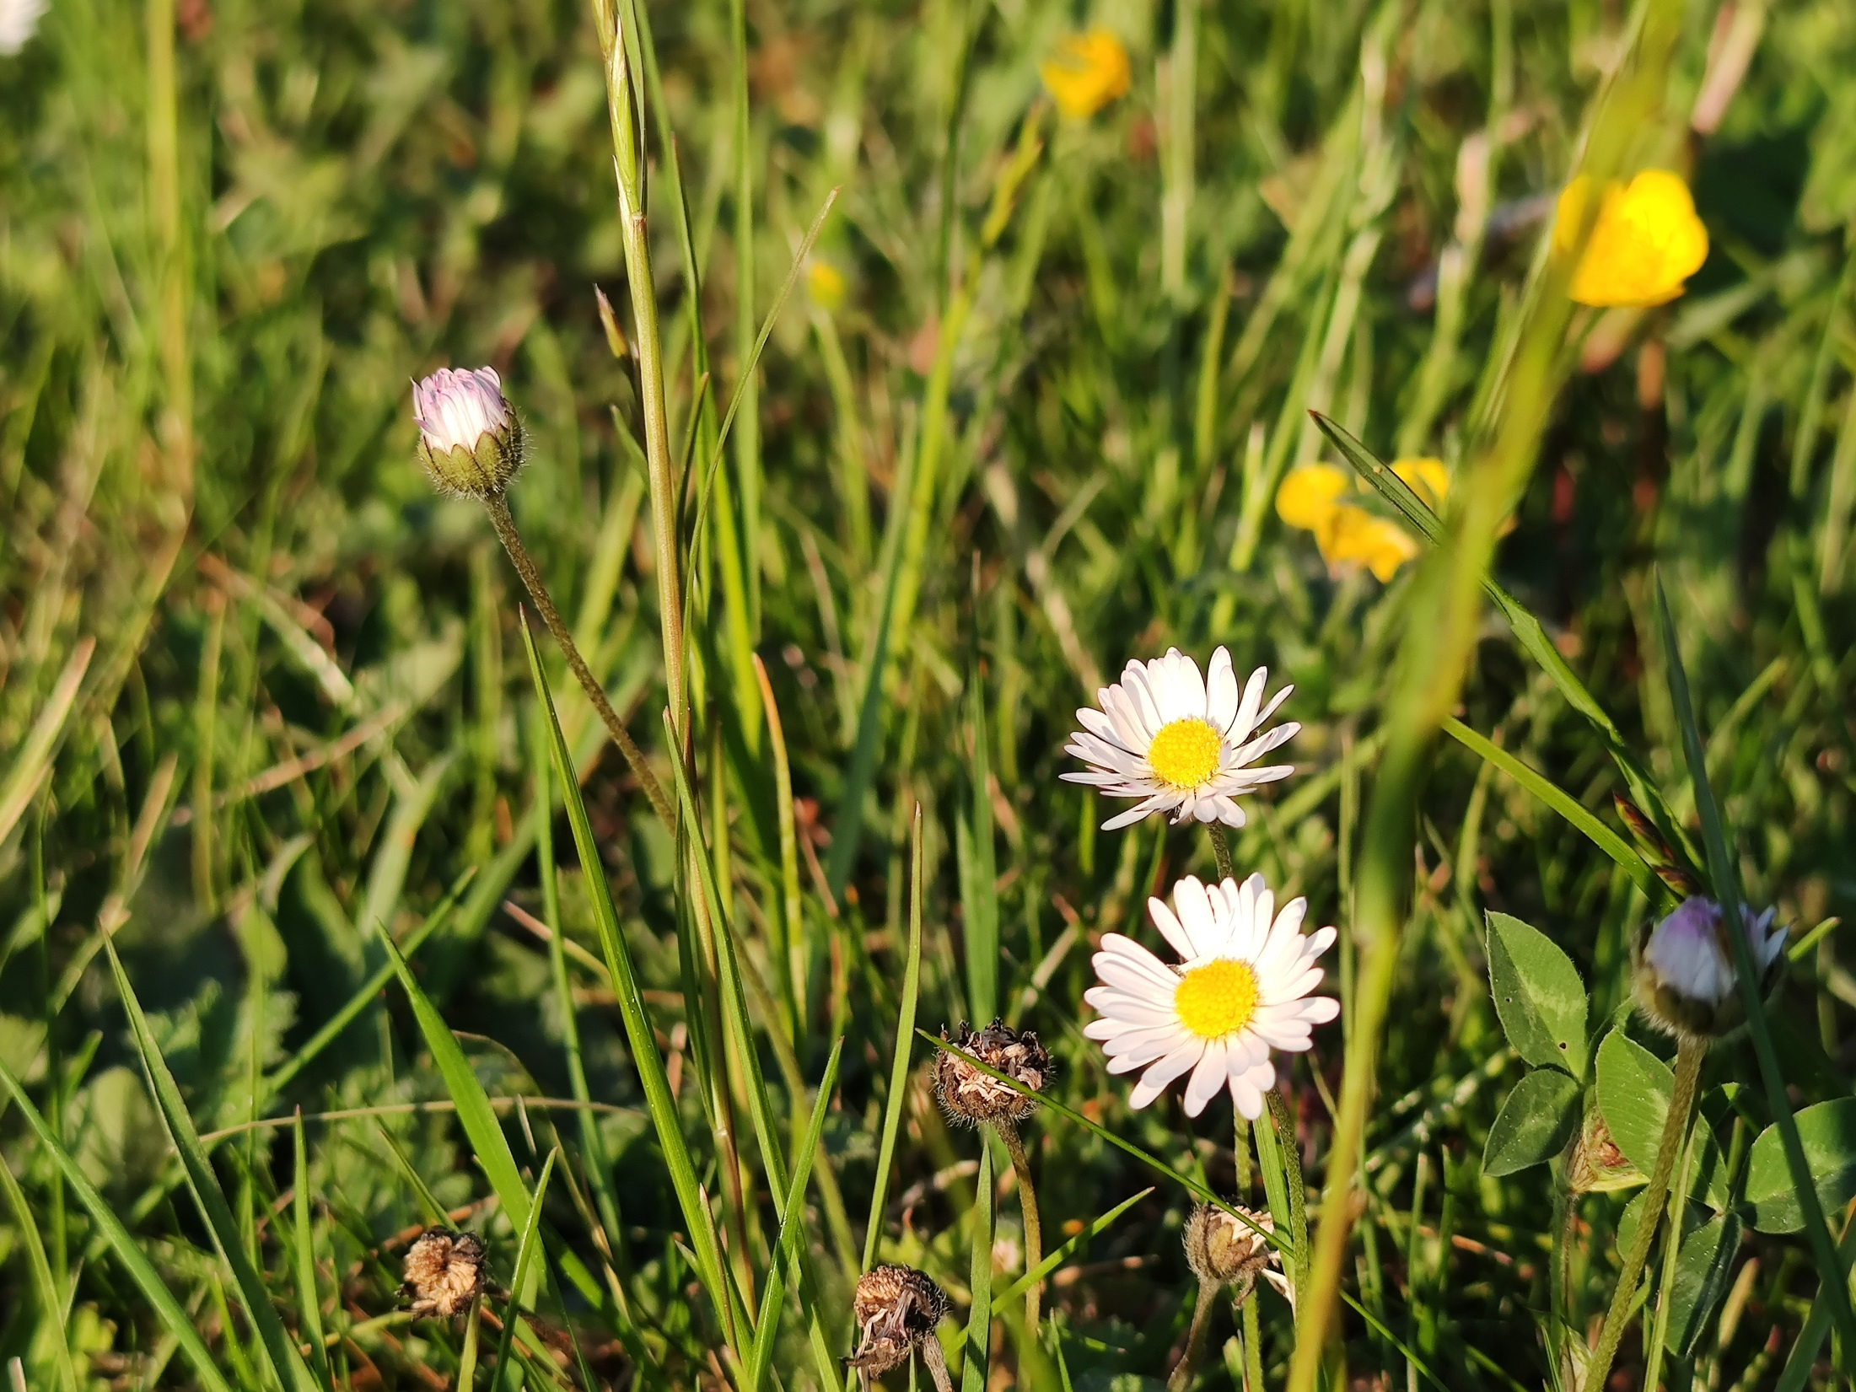

Slide 20
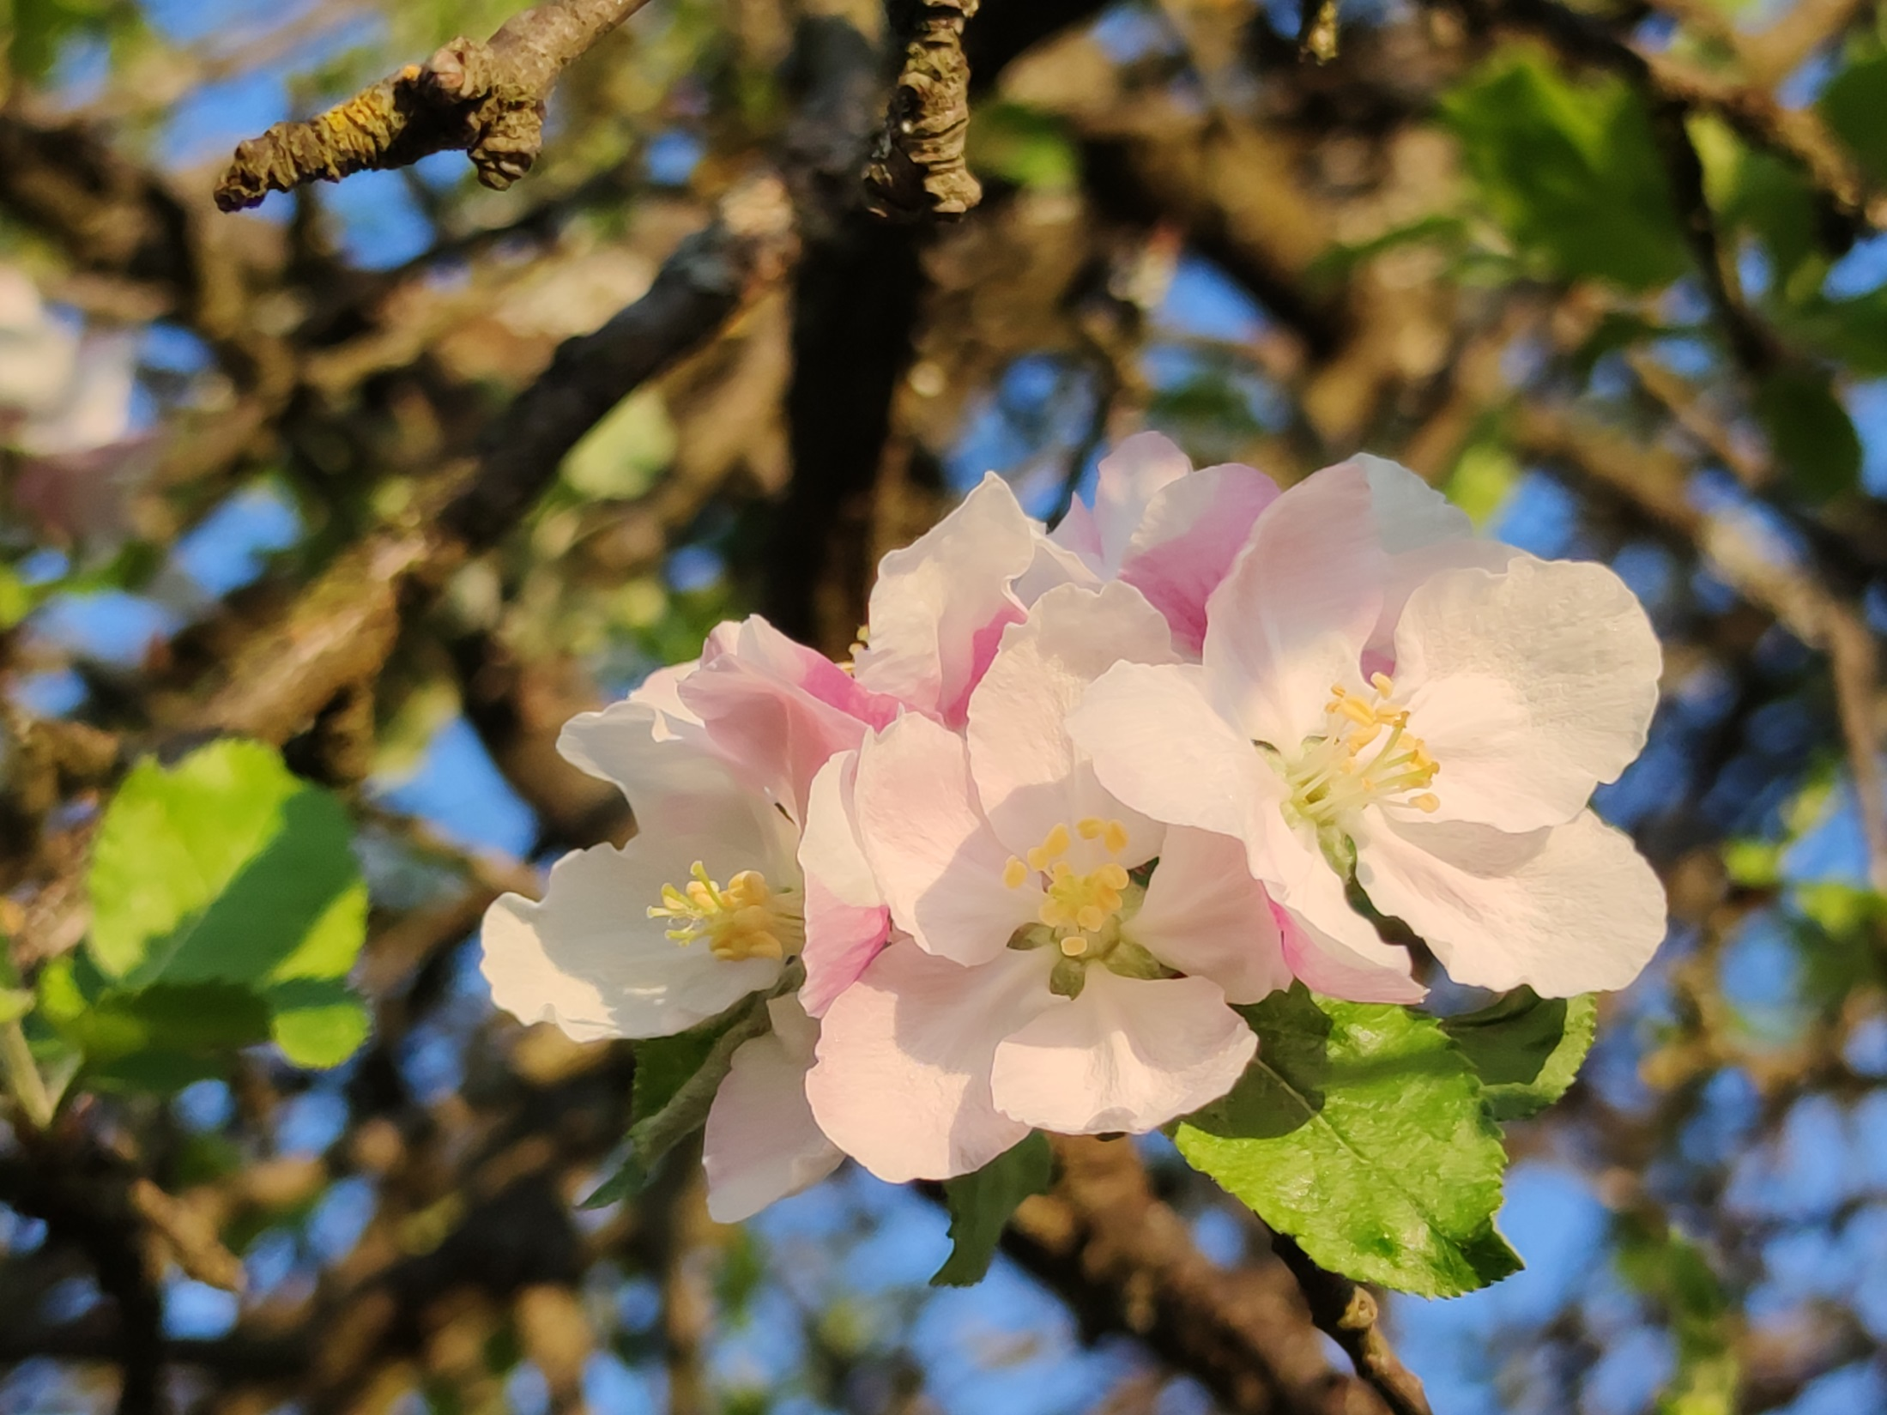

Slide 21
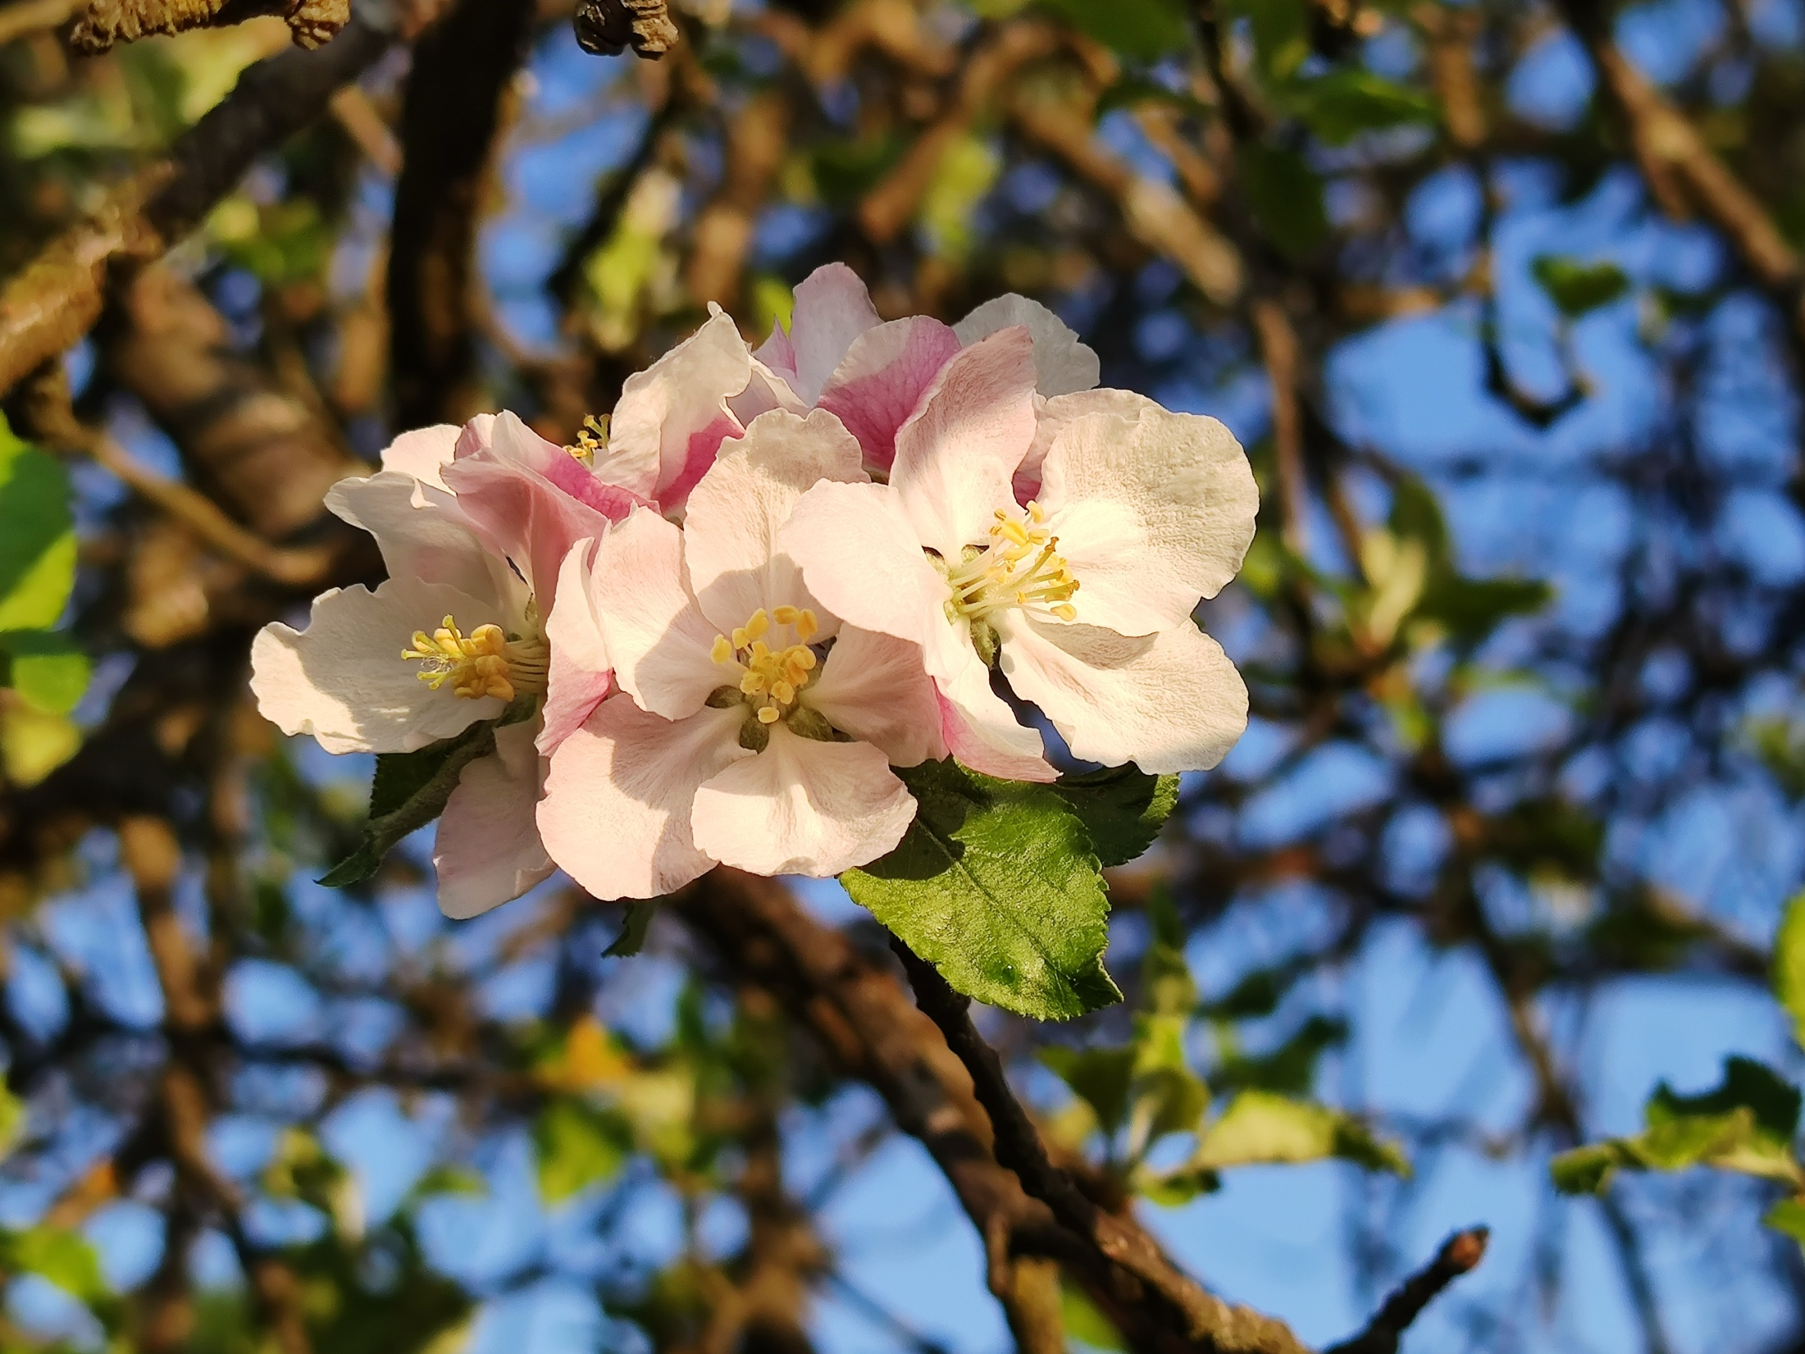

Slide 22
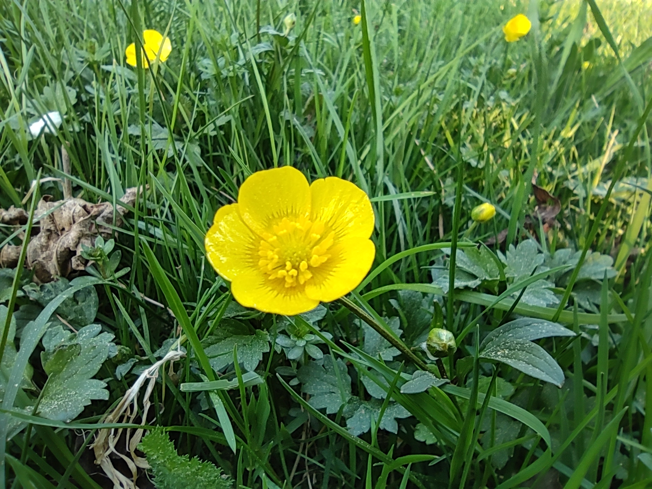

Slide 23
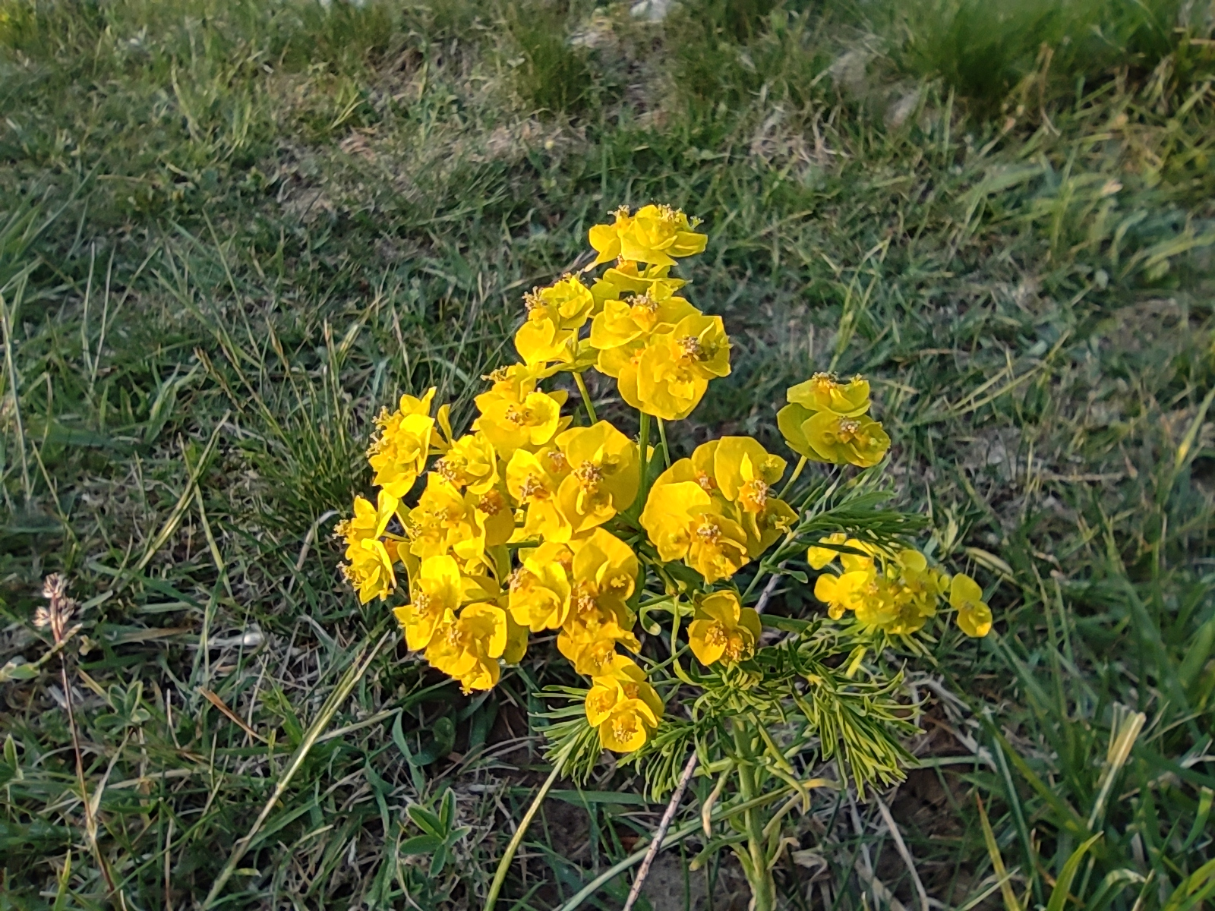

Slide 24
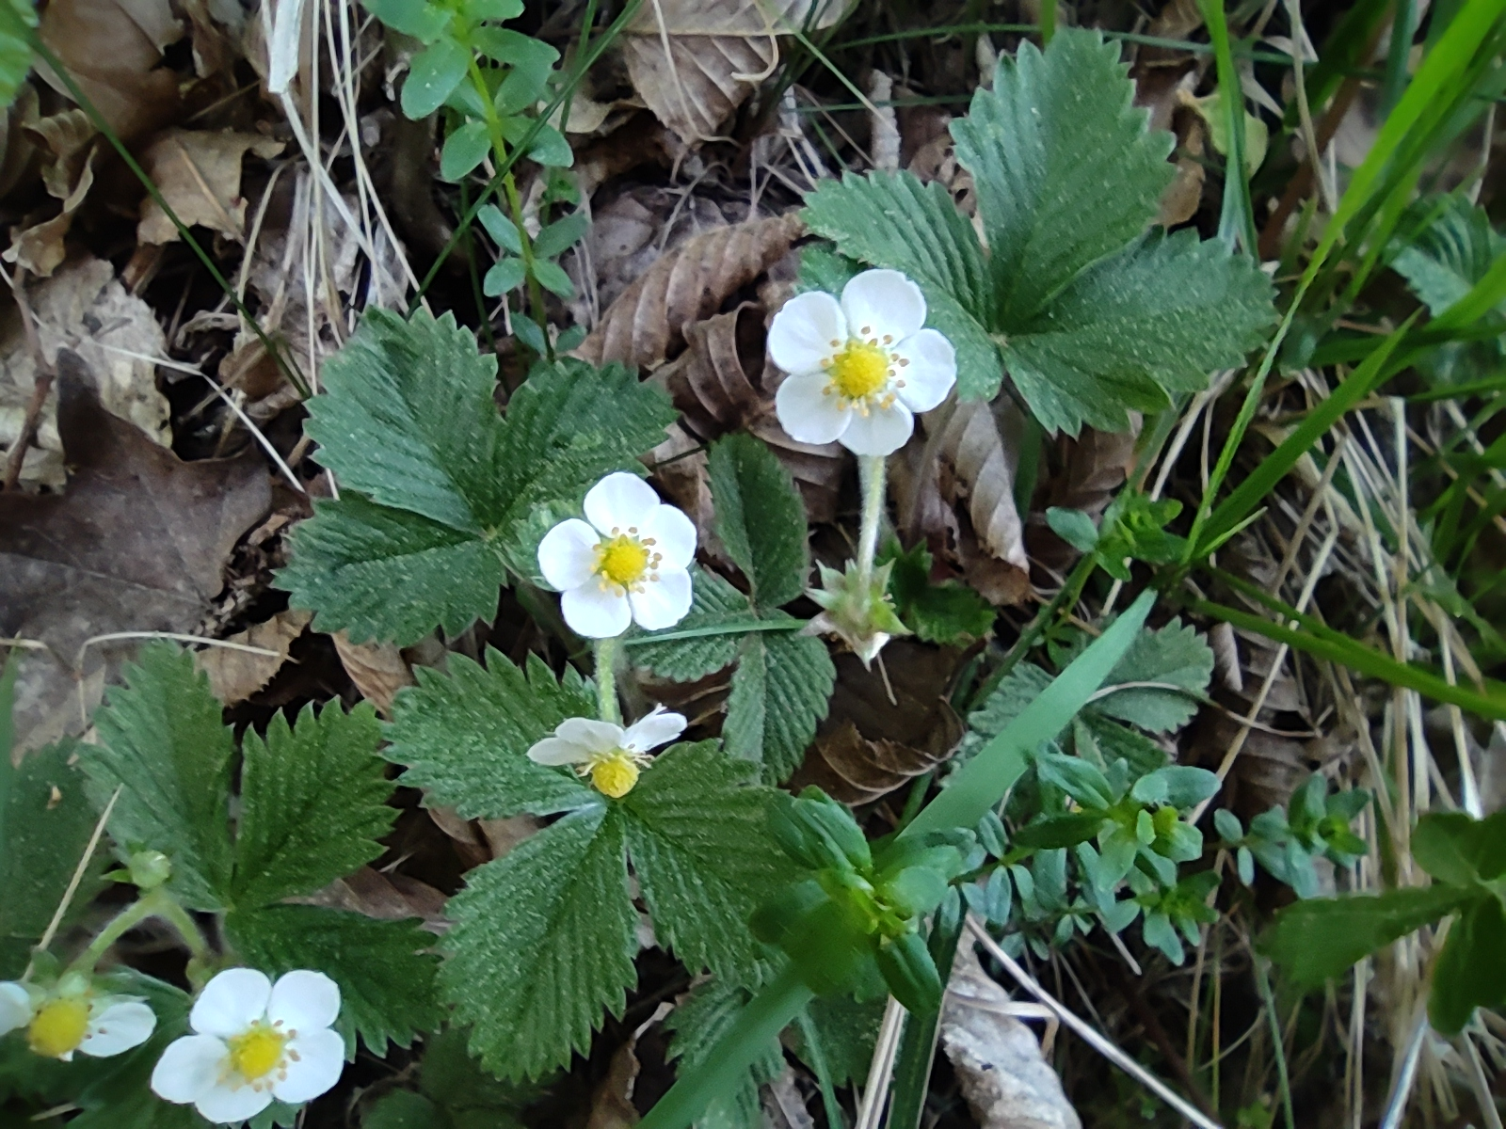

Slide 25
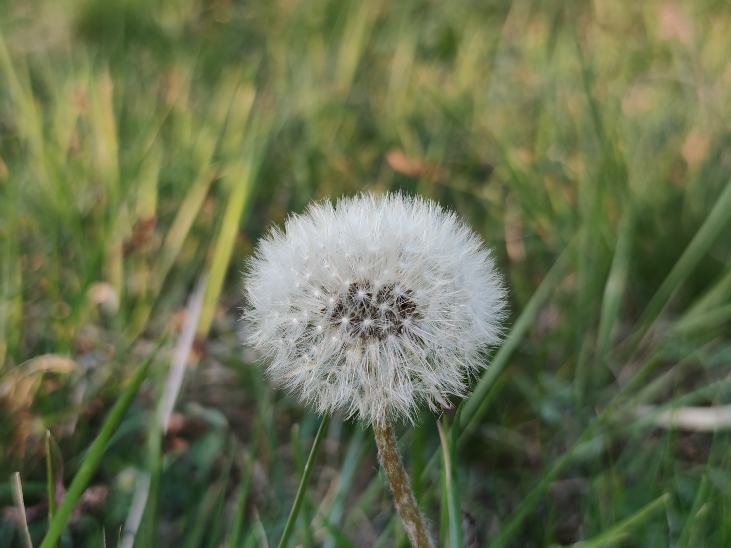

Slide 26
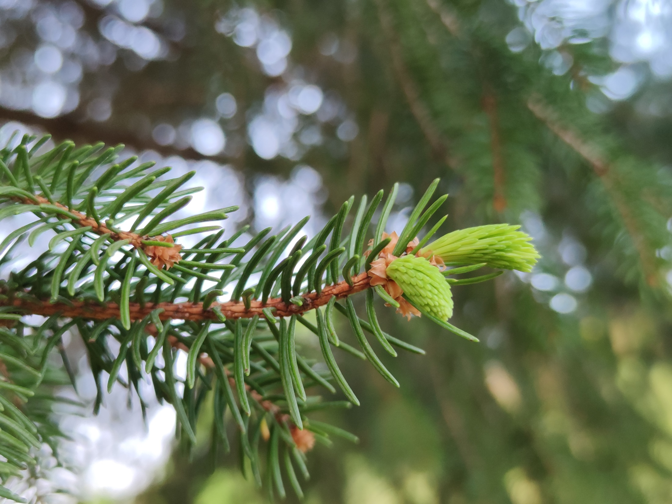

Slide 27
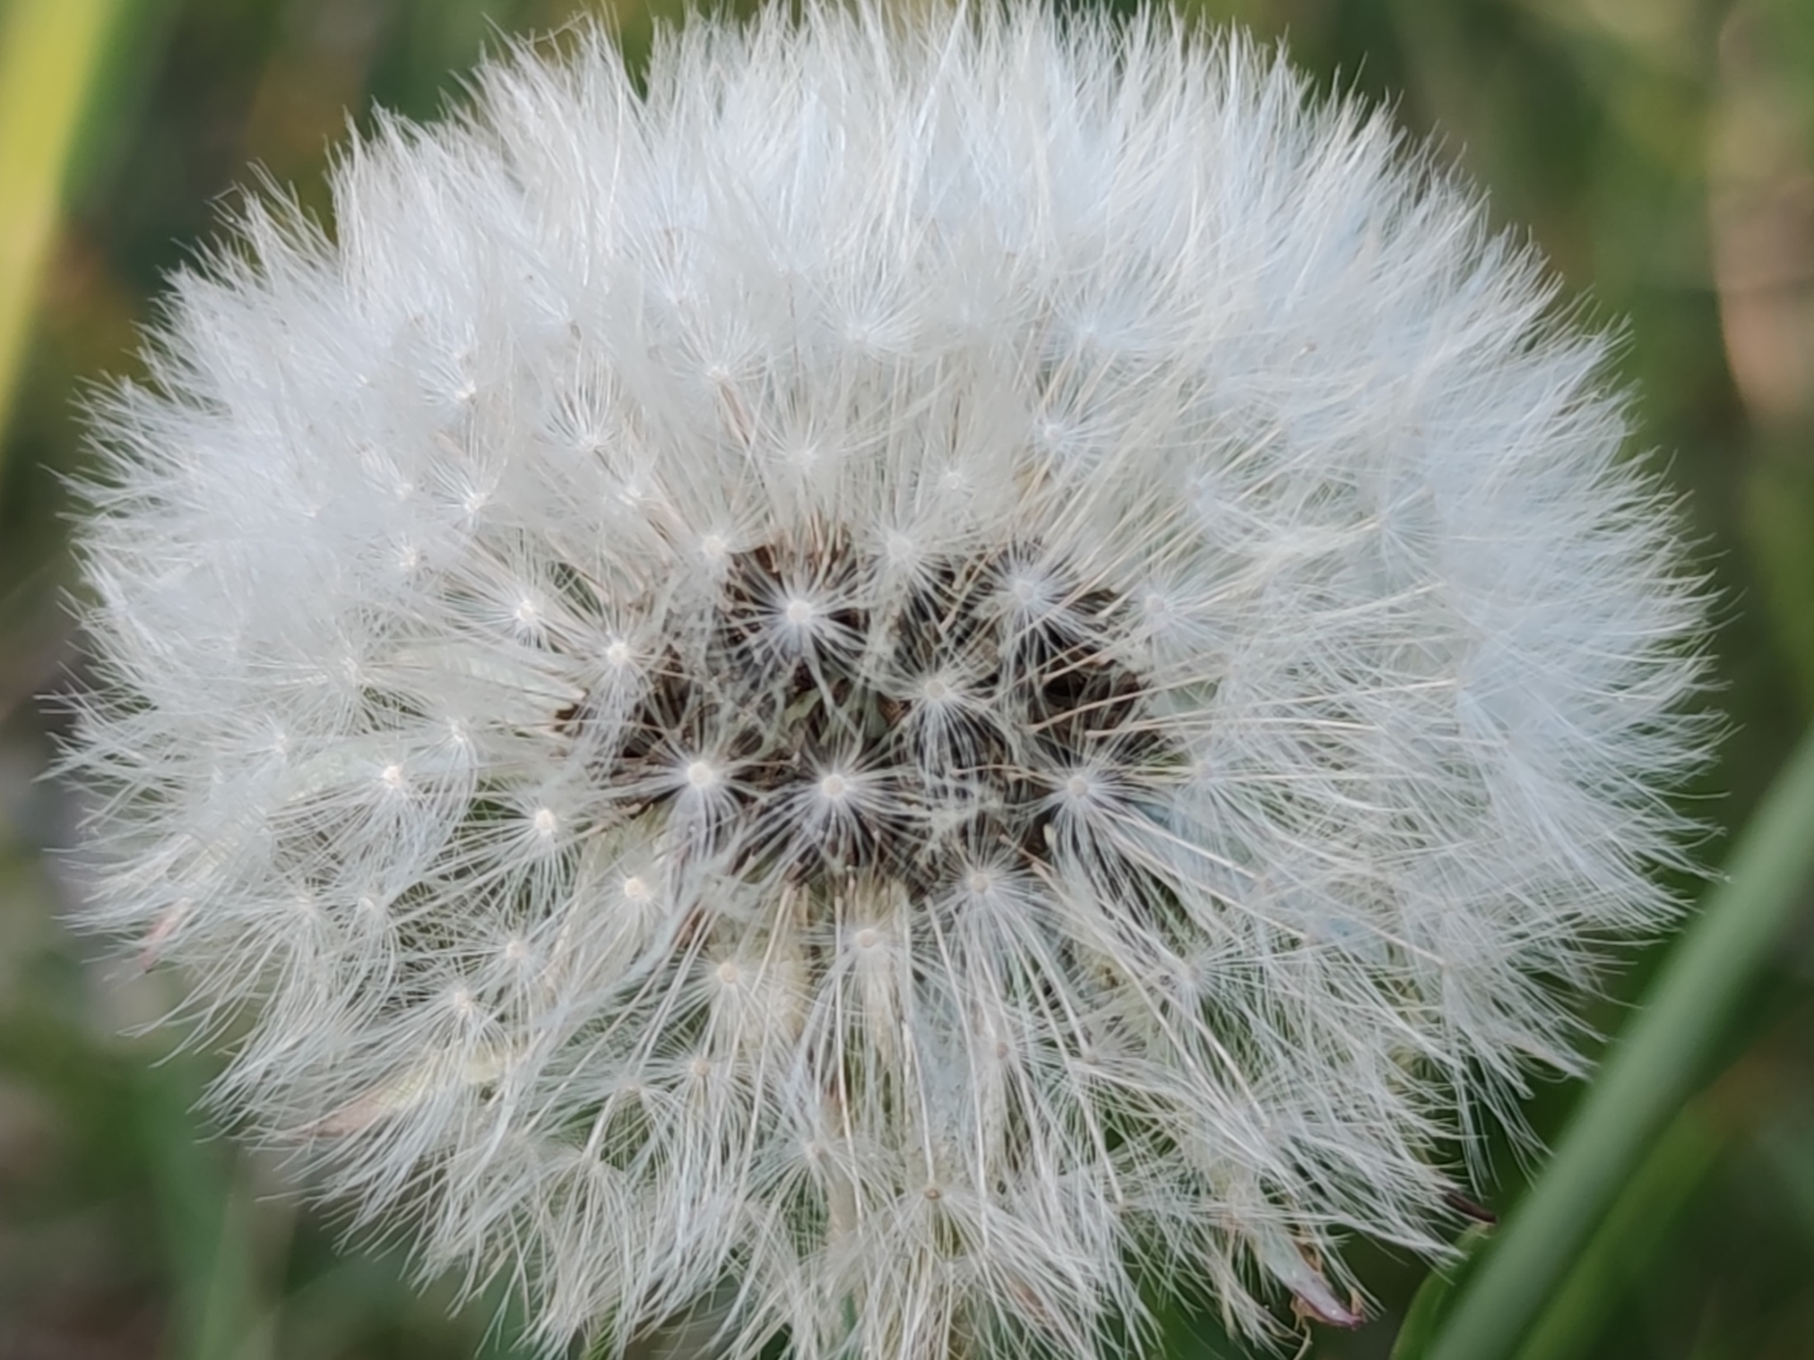

Slide 28
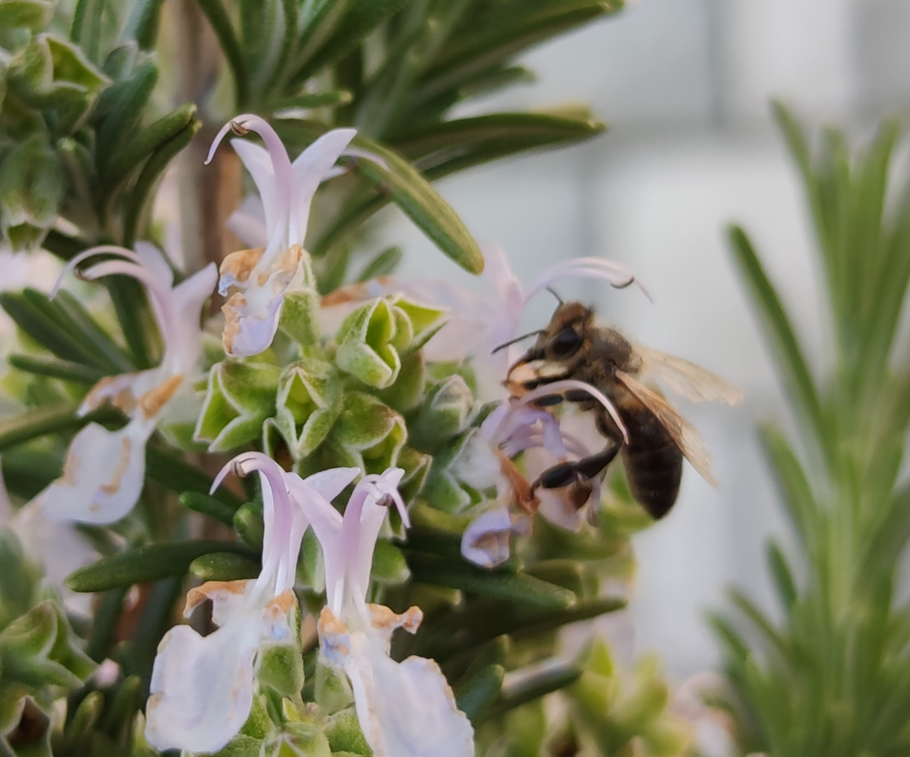

Slide 29
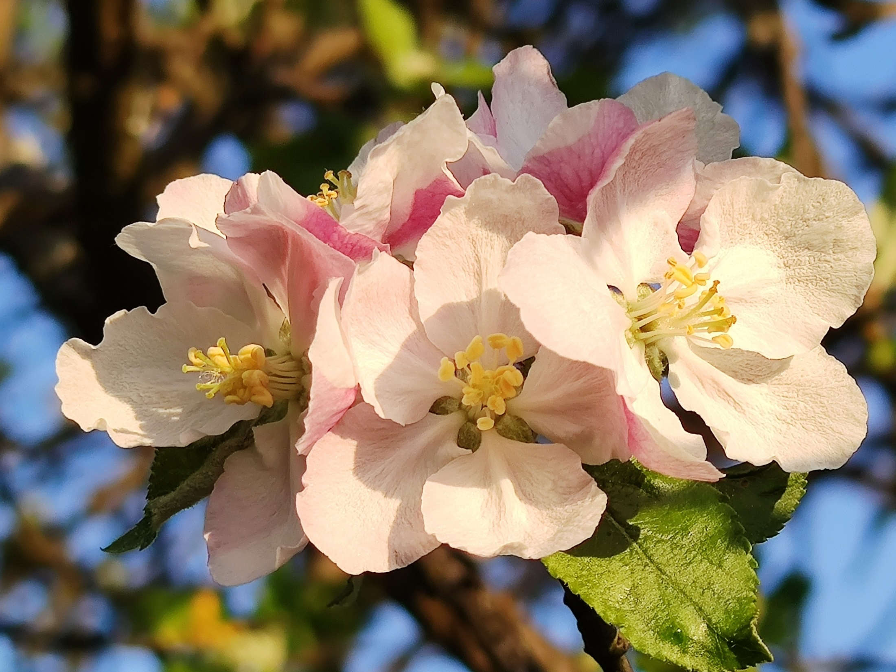

Slide 30
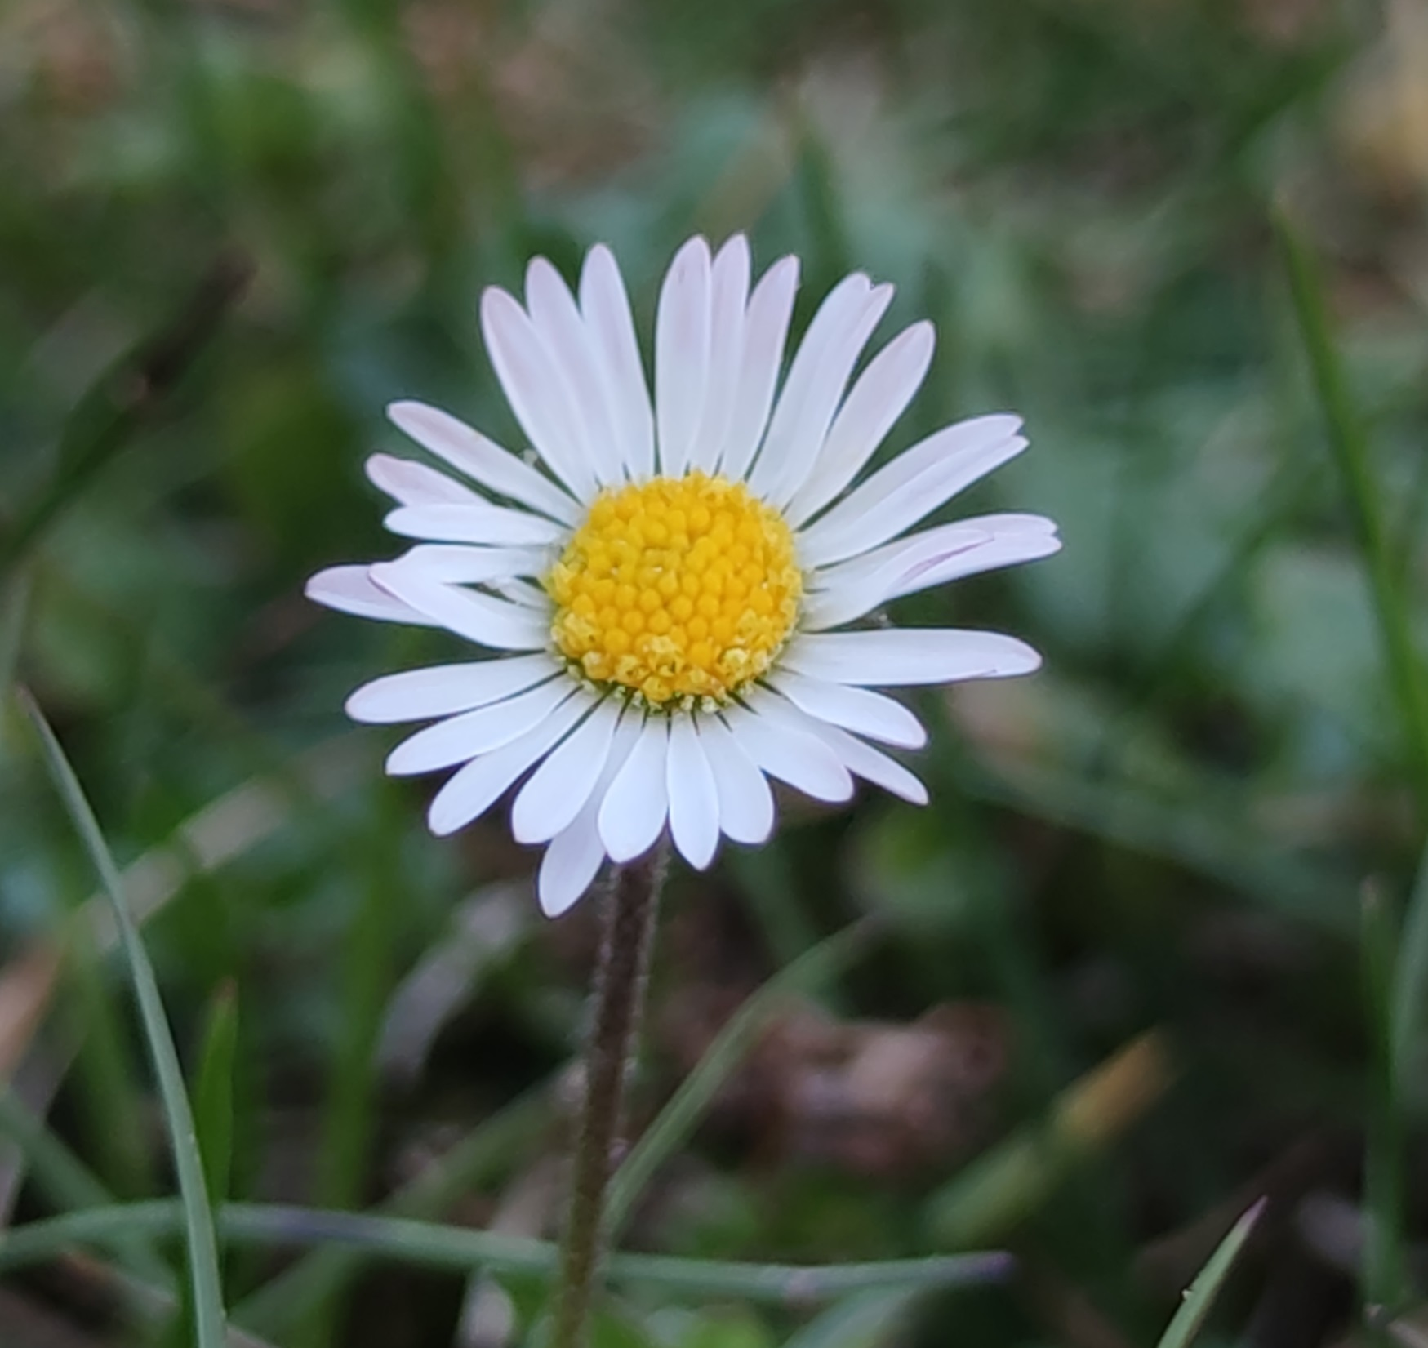

Slide 31
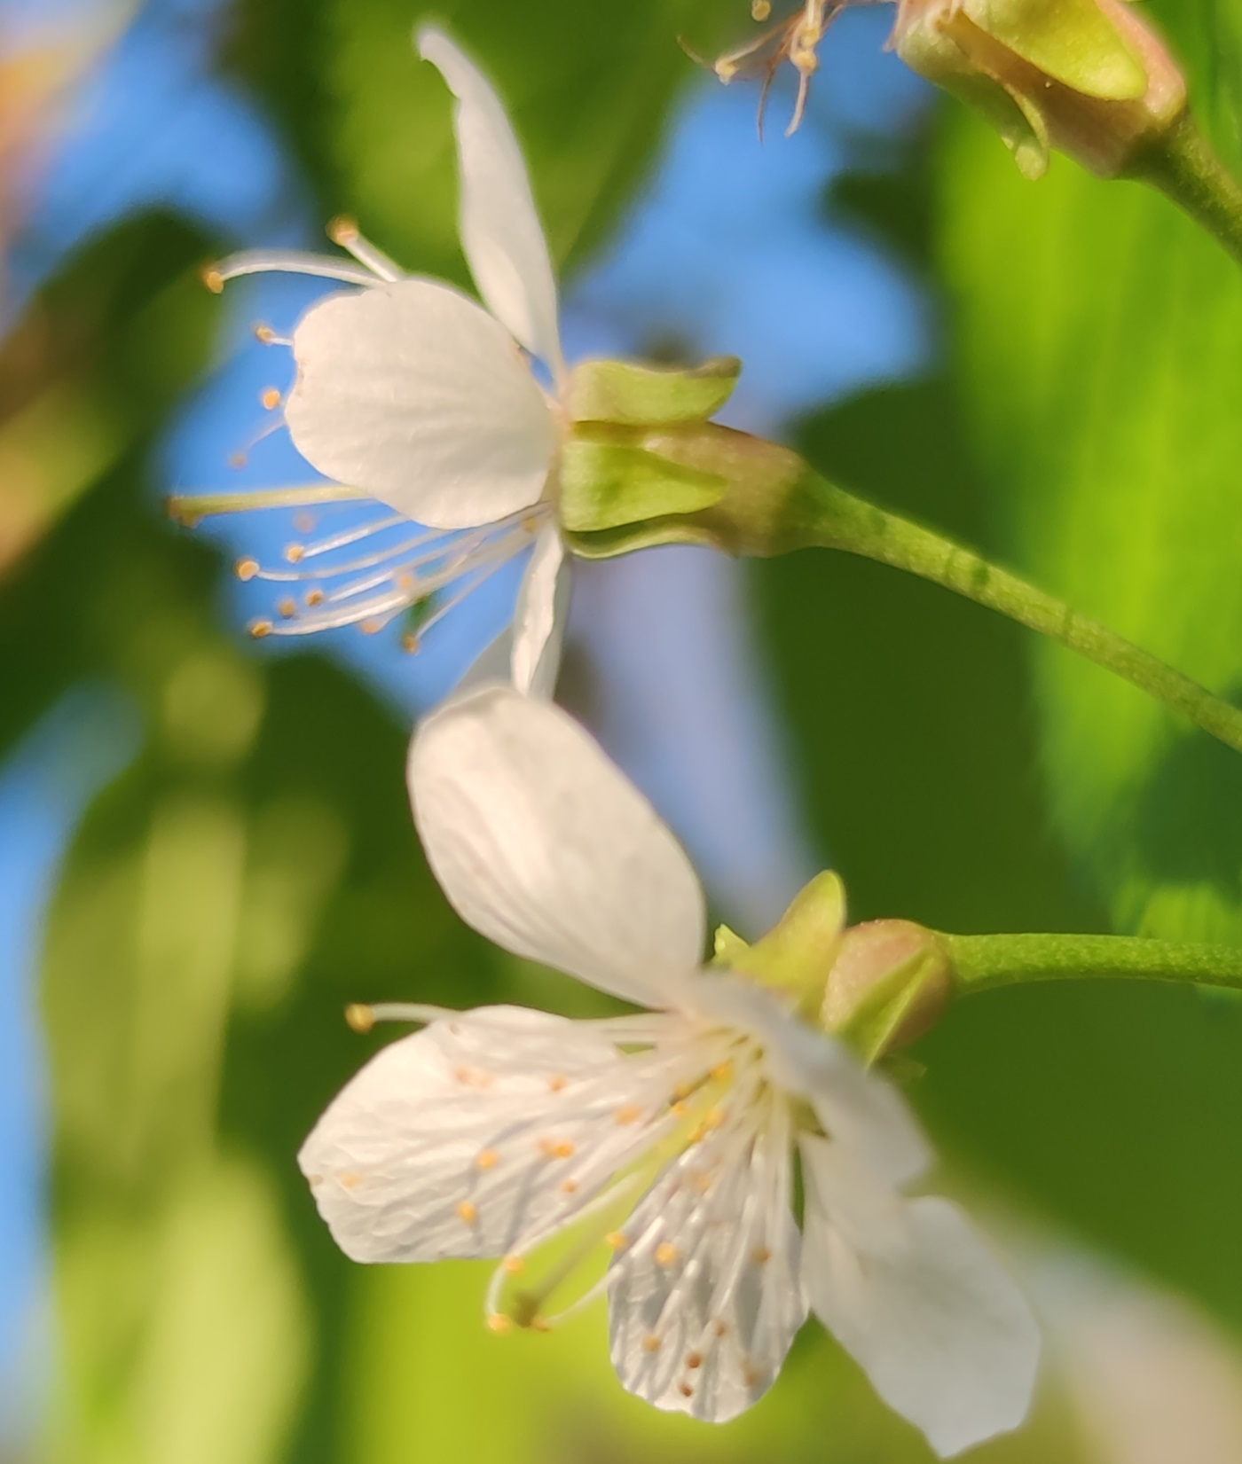

Slide 32
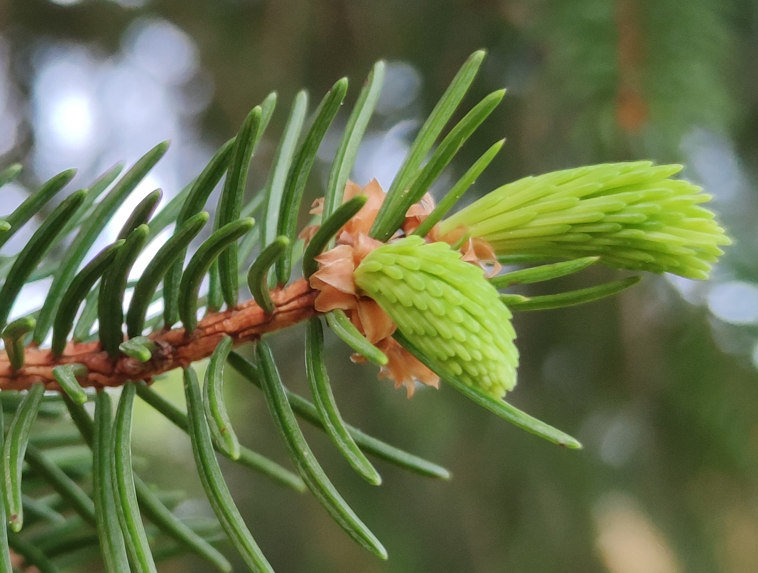

Slide 33
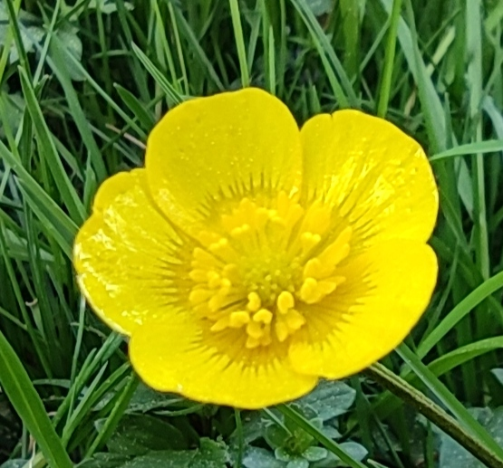

Slide 34
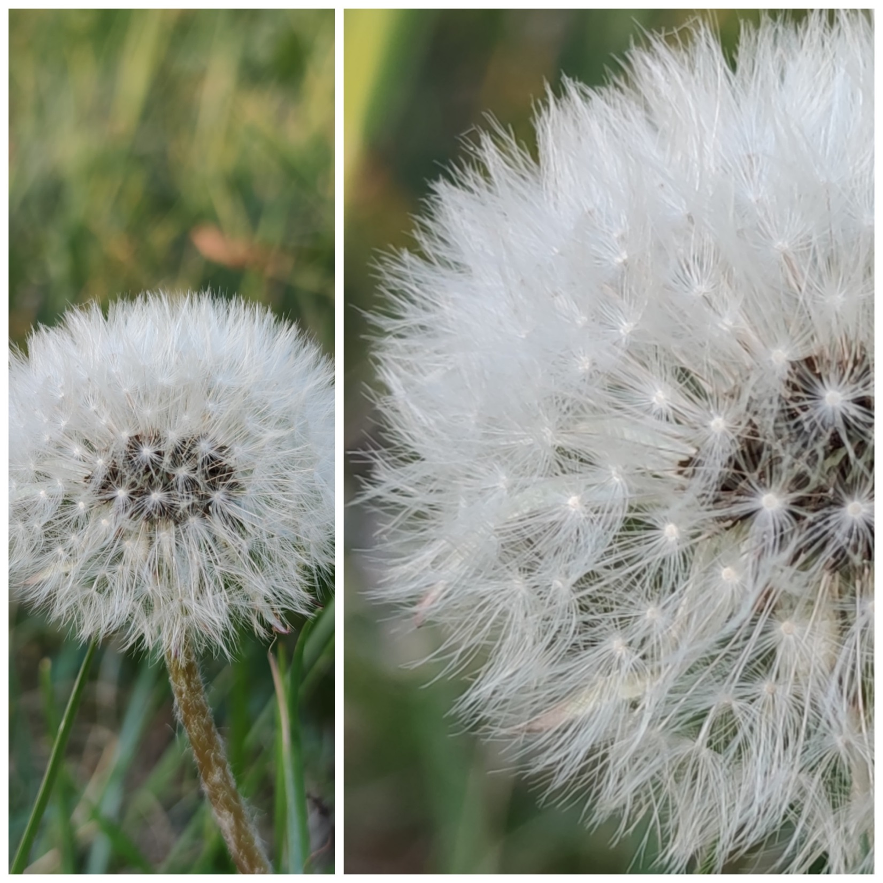

Slide 35
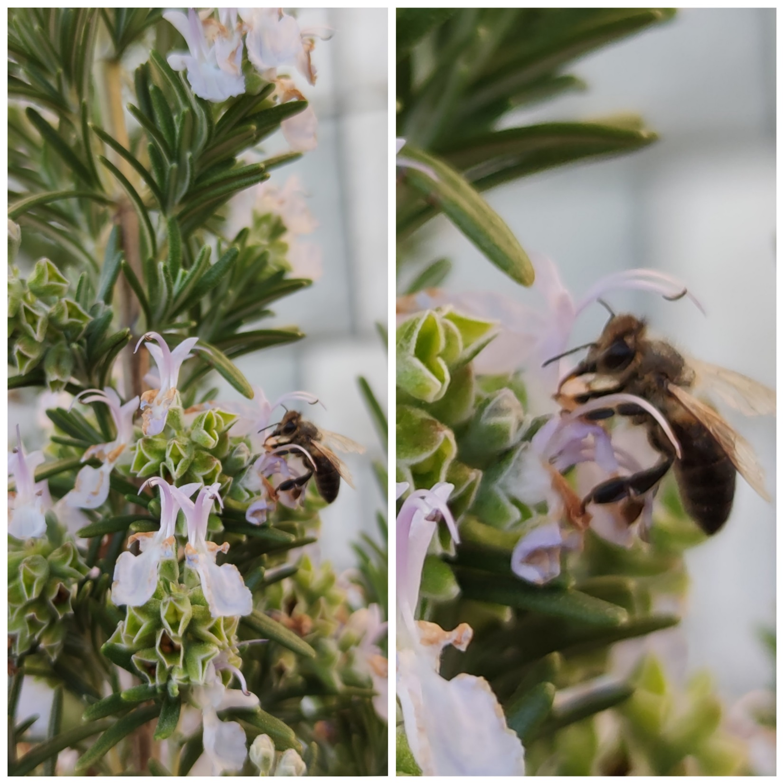

Slide 36
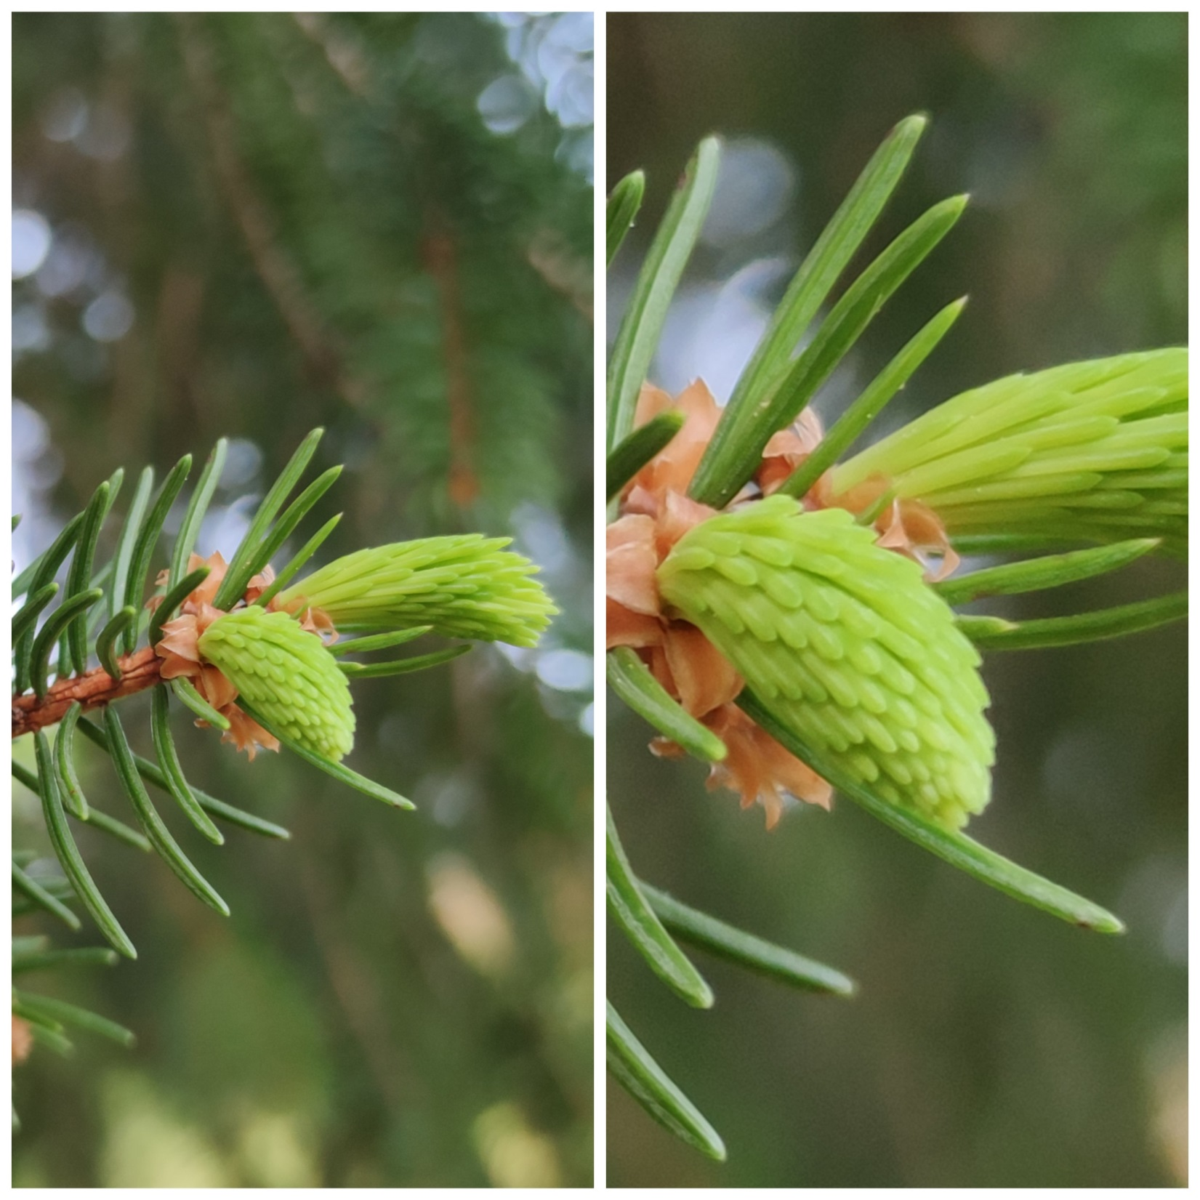

Slide 37
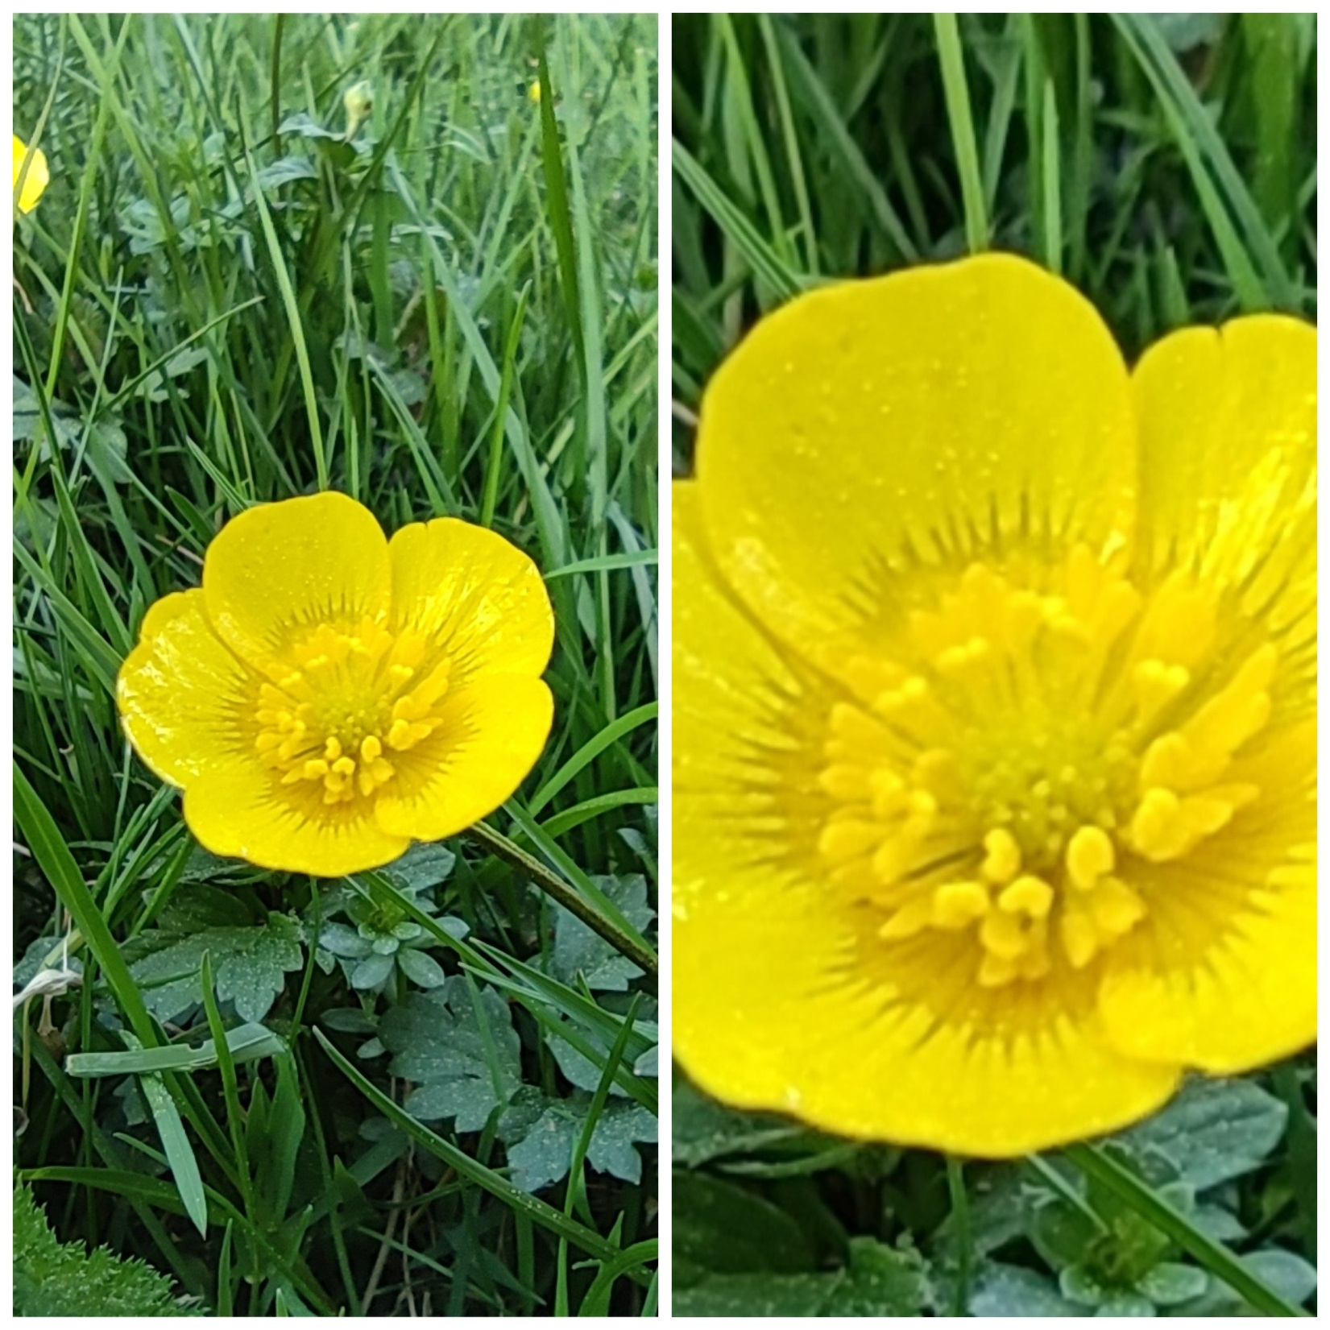

Slide 38
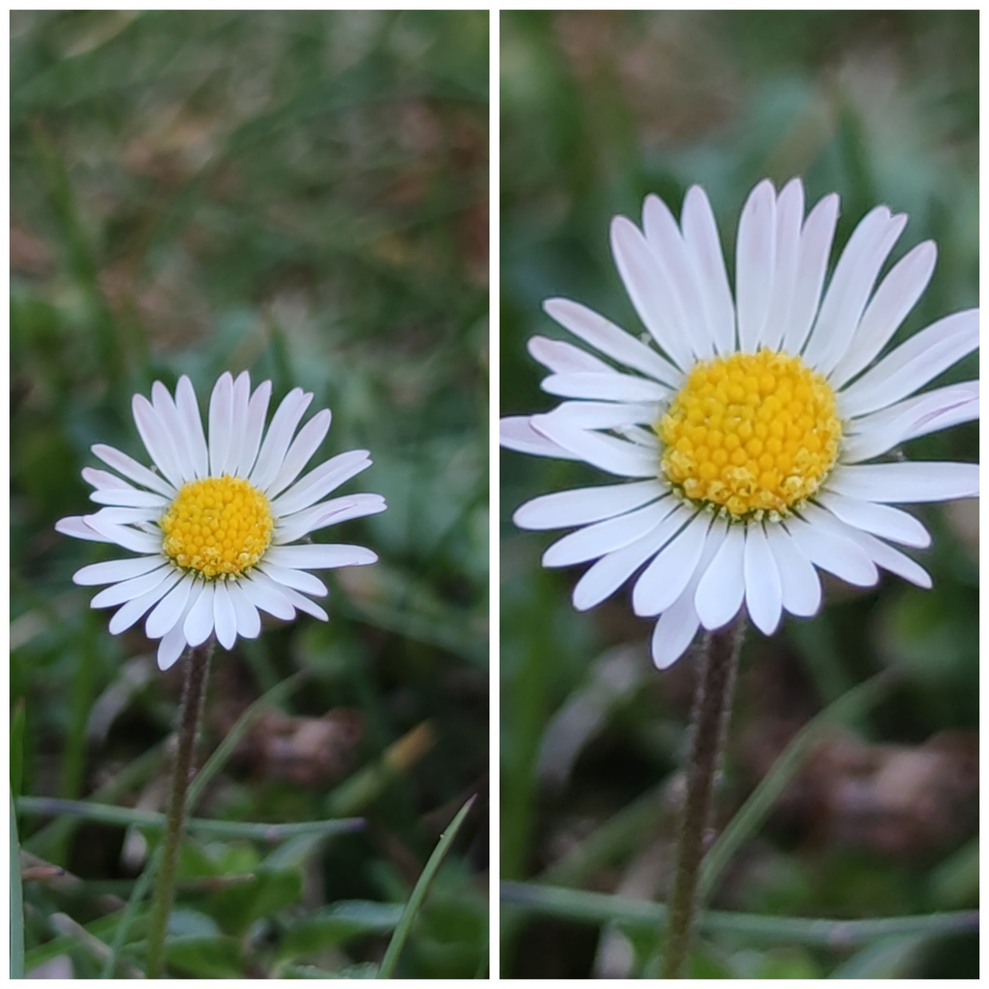

Slide 39
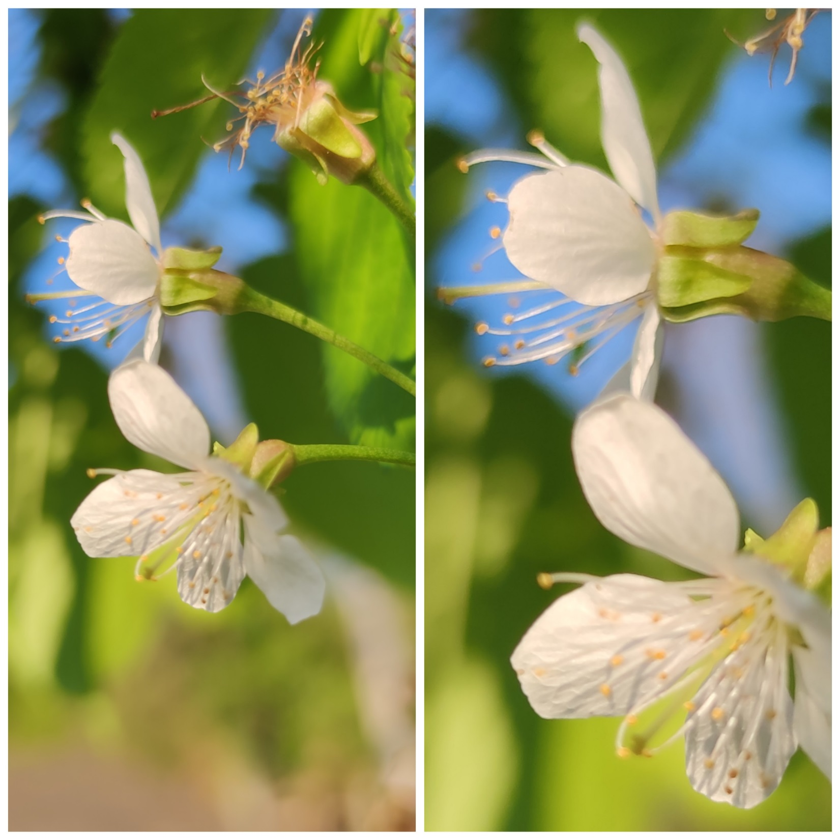

Slide 40
